Slide 1

Ecologia applicata ai beni culturali
A.A. 2015-2016
Questa presentazione può essere utilizzata come traccia pr una discussione con gli spettatori, durante la quale potranno essere assegnate delle attività. Per memorizzare le attività durante la presentazione:
In visualizzazione Presentazione diapositive fare clic con il pulsante destro del mouse
Scegliere Appunti presentazione
Scegliere la scheda Attività
Immett le attività a mano a mano che vengono assegnate
Per chiudere la finestra, scegliere OK
Questa procedura consente di inserire automaticamente le attività assegnate in una diapositiva che verrà visualizzata alla fine della presentazione.
MARILENA LEIS
Dipartimento di Scienze della vita e Biotecnologie
Via L. Borsari 46
lsm@unife.it
0532-455313

Slide 2
SCOPO DEL CORSO
Il corso si propone di fornire concetti di base di ecologia, compresi i meccanismi di funzionamento degli ecosistemi naturali ed antropici, focalizzando l’attenzione sulle principali componenti ambientali, con particolari approfondimenti sui “beni culturali”, consentendo l’acquisizione di abilità utili per la conservazione e la gestione del “bene culturale” in una accezione di “sostenibilità”

Slide 3
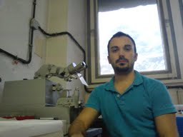
MODALITÀ:
lezioni frontali (25 ore) - Io
con l’intento di fornire un bagaglio culturale di base, come punto di partenza per approfondimenti che verranno effettuati con
laboratori ed esercitazioni pratiche (circa 5 ore) con l’uso dello stereomicroscopio ed eventualmente del SEM

Slide 4
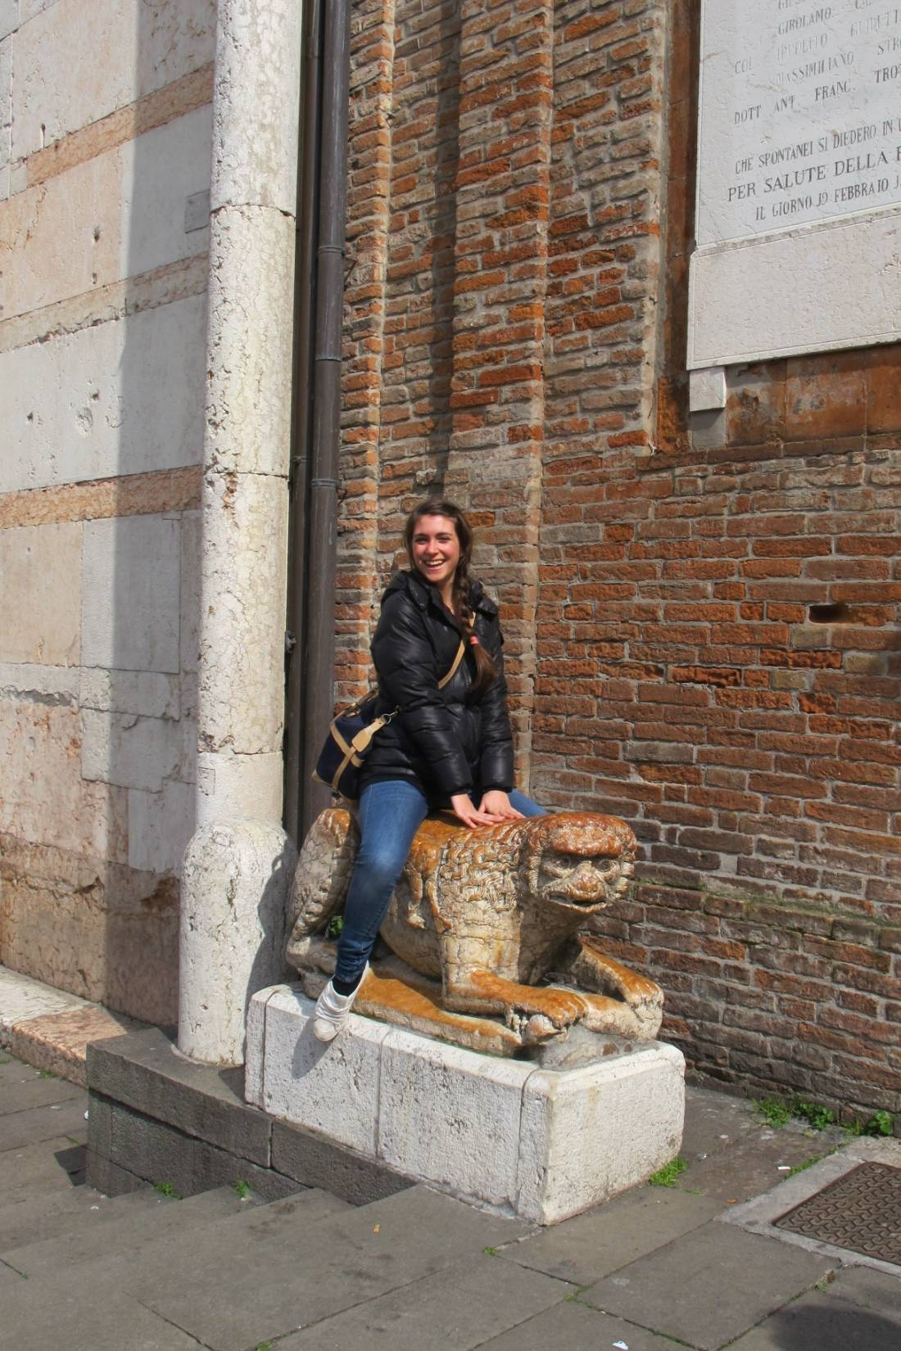
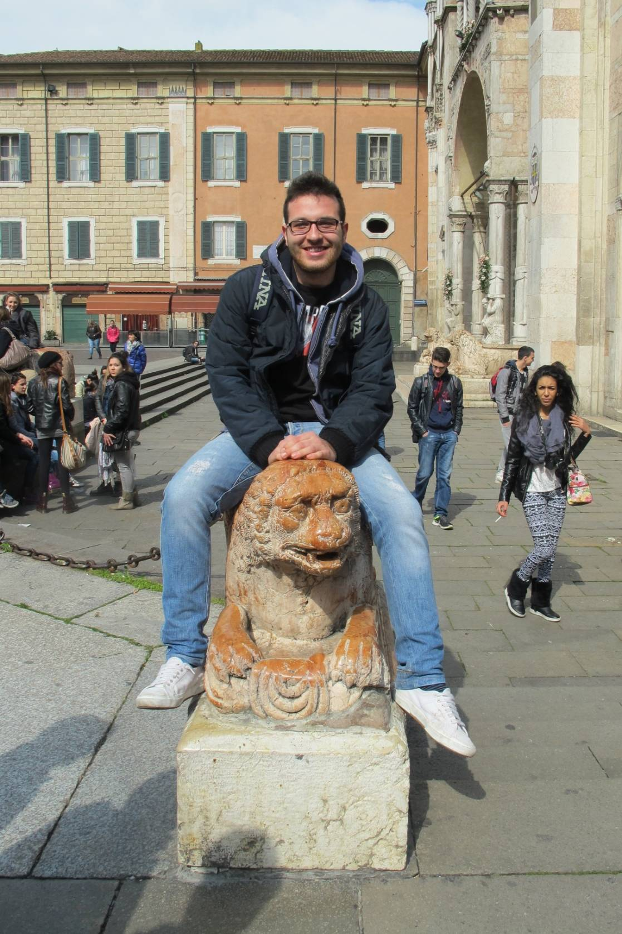
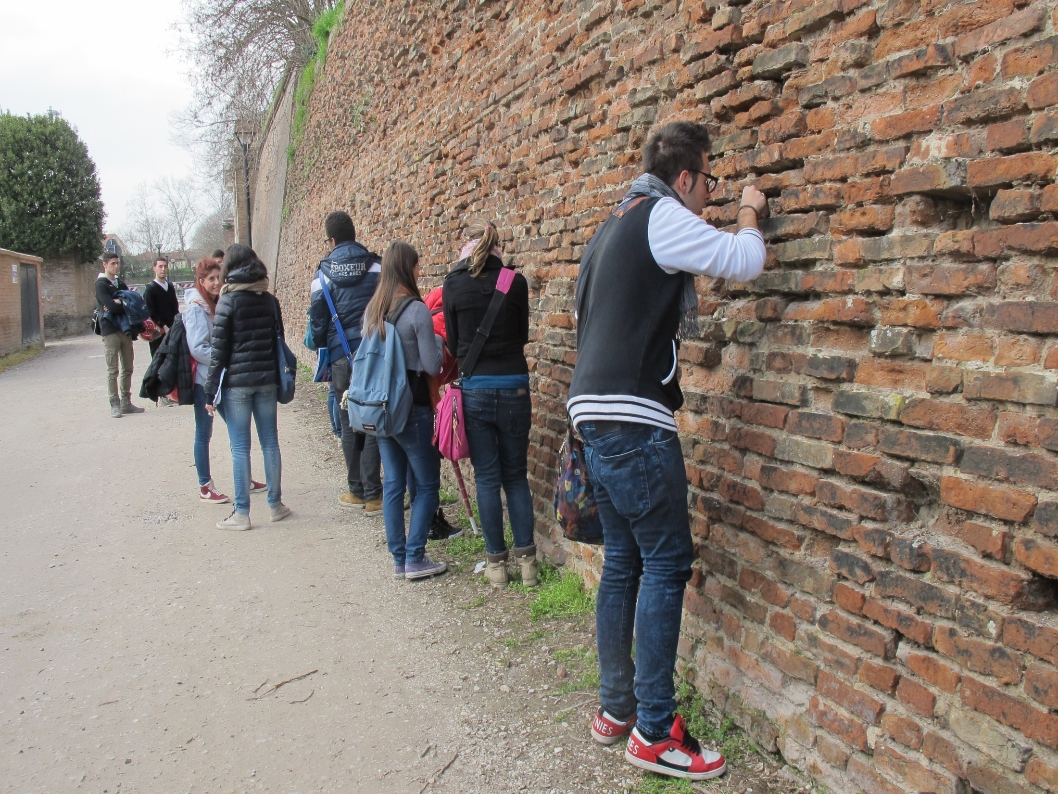
Argomenti come ambiente, organismi autotrofi, eterotrofi, inquinamento, beni culturali, diversità animale e vegetale
1 sopralluogo ..per eseguire campionamenti di materiali che saranno successivamente analizzati

Slide 5
PROGRAMMA
L’ecosistema e la biosfera.
Caratteristiche e distribuzione dei principali ecosistemi.
Fattori limitanti e fattori principali (acqua, temperatura, luce, elementi chimici): legge dei Liebig e di Shelford
Energetica dei sistemi ecologici, sistemi di produzione e di decomposizione in natura; livelli trofici, catene alimentari, reti alimentari, efficienza ecologica.
I cicli biogeochimici (acqua, azoto, carbonio, fosforo, zolfo).
Inquinamento ed inquinanti: magnificazione biologica, bioaccumulo.
Vari tipi d’inquinamento e loro effetti sul bene culturale: piogge acide, effetto serra, inquinamento acustico.
Risorse rinnovabili e non. La conservazione e l’uso sostenibile delle risorse: aria, acqua, suolo, minerali, risorse energetiche e patrimonio culturale.
Rapporto Bruntland.
Impatto antropico sugli ecosistemi.
Word Heritage List: Convenzione sulla Protezione del Patrimonio Mondiale, culturale e naturale dell'Umanità.
OGM e campi di applicazione delle biotecnologie
Cenni di Valutazione di Impatto Ambientale (VIA). Cenni su restauro ecologico, ingegneria naturalistica, ecoturismo e turismo sostenibile
Nuove forme di visitazione: territorio museo, parchi fluviali e letterari, ecomusei ecc.

Slide 6
Cosa studiare del corso??
Dove studiare ???
TUTTO quello che dico + le presentazioni

Slide 7
Testi per eventuali approfondimenti:
Fondamenti di Ecologia - Cunningham, Cunningham e Saigo, McGrow-Hill ed.
Ecologia Applicata - Cunningham, Cunningham e Saigo, McGrow-Hill ed.
Introduzione alla Ecologia – Cotgreave e Forset, Zanichelli ed.

Slide 8
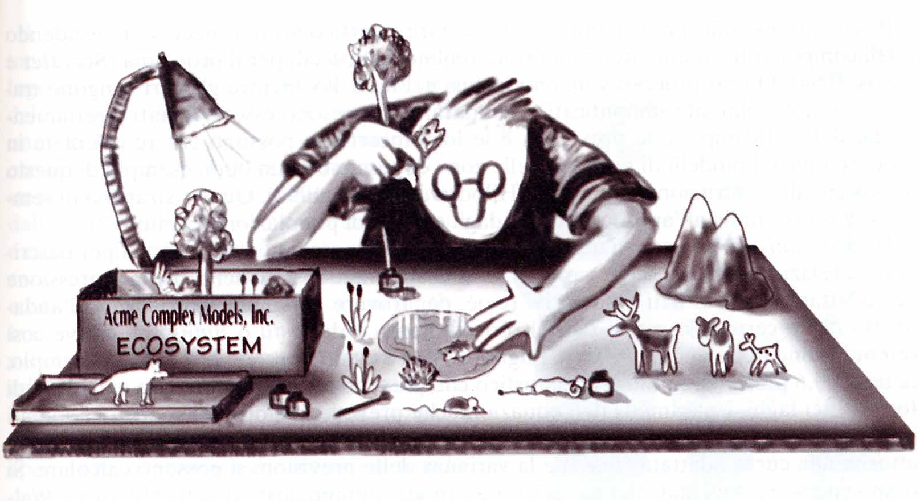
ESAME (Metto gli appelli in rete):
Prova scritta alla fine del corso??
Orale ??
Esempio di scritto

Slide 9
QUESTIONARIO DI
ECOLOGIA APPLICATA AI BENI CULTURALI
M. Leis
12.4.2011
Cognome e Nome……………………………………………………………………………….(stampatello)
Anno di Corso…………………………………………………………………
1. Un ecosistema è:
◻ l’insieme di più comunità
◻ l’insieme di una componente biotica e di una abiotica
l’insieme di più individui interagenti tra loro
2. Una comunità è:
◻ un insieme di organismi della stessa specie
◻ un’associazione di organismi che convivono nello stesso ambiente
un complesso di piante
3. Per “World Heritage List” si intende:
……………………………………………………………………………………………………………………………………………………
4. Descrivi il significato di “Territorio Museo”:
……………………………………………………………………………………………………………………………………………………

Slide 10
Io partirei dal concetto di
AMBIENTE NATURALE

Slide 11
AMBIENTE NATURALE
Insieme dei fattori fisici, chimici, biologici da cui dipende l’esistenza dell’uomo

Slide 12
In chiave storica
Antichità: i fattori ambientali influenzano la società e la vita dell’uomo
Dal ’800 fino al ‘900 : nuovo approccio nello studio del rapporto ambiente naturale-uomo
Dal ‘900 in poi le attività umane influenzano enormemente l’ambiente naturale con fenomeni macroscopici: disboscamenti, sbancamenti costieri, trasformazione del paesaggio, ecc.
Compare l’ecologia ed un nuovo modo di pensare e di gestire l’ambiente ed il territorio
In tempi più recenti nuove intuizioni e percezioni…..

Slide 13
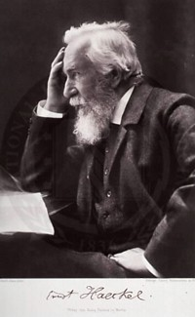
Il termine ecologia fu introdotto dal biologo tedesco Ernst Haeckel nel 1866 e deriva dal greco oikos, cioè casa, ambiente in cui vivere.
In maniera un po' elaborata, secondo il costume ottocentesco, Haeckel definisce l'ecologia come
“Lo studio dell'economia della natura e delle relazioni degli animali con l'ambiente inorganico e organico, soprattutto dei rapporti favorevoli e sfavorevoli, diretti o indiretti con le piante e con gli altri animali; in sintesi ecologia è lo studio di tutte quelle complesse interrelazioni a cui Darwin si riferisce quando parla di condizioni della lotta per l'esistenza”

Slide 14
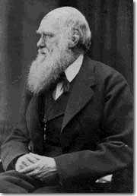
Charles Darwin è famoso per avere compreso e spiegato il meccanismo della selezione naturale, fondamentale per capire l'evoluzione delle specie. A lui si devono anche molte idee che stanno alla base della moderna ecologia,
ad esempio l'idea che
la competizione tra le specie,
cioè la lotta per l'esistenza,
sia uno dei fenomeni fondamentali che strutturano la natura come noi la vediamo

Slide 15
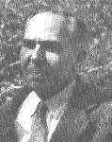
Nel 1961 Andrewartha, uno dei grandi ecologi moderni, afferma che l'ecologia è “lo studio scientifico della distribuzione e dell'abbondanza degli organismi”

Slide 16
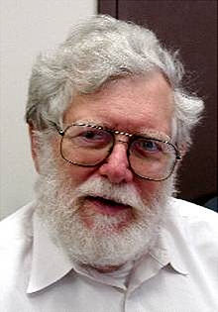
Ed un altro grande ecologo, Slobodkin nel 1962 suggerisce che:
“l'ecologia, in termini generali, si occupa dell'interazione tra gli organismi e il loro ambiente nel più ampio senso possibile”

Slide 17
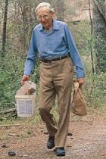
Odum (1971)
Ecologia è lo studio della struttura e del funzionamento degli ecosistemi

Slide 18
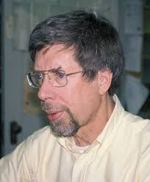
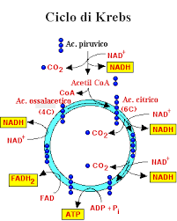
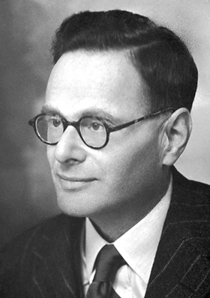
Krebs (1985): Lo studio scientifico delle interazioni che determinano la distribuzione e l’abbondanza degli organismi
Hans Krebs (Hans Adolf Krebs, 25 August 1900 – 22 November 1981) was a German Jewish scientist who became a naturalised British citizen. He was a physician and biochemist Krebs researched metabolism. He is famous because he discovered the urea cycle and the citric acid cycle (also called the Krebs Cycle). Krebs won the Nobel Prize in Physiology or Medicine for this, in 1953

Slide 19
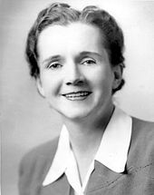

Rachel Carson
(27 maggio 1907 – 14 Aprile 1964) è stata una biologa marina e conservazionista che nel suo libro Silent Spring (primavera silenziosa) ed in altri si è posta all’ttenzione come importante esponente del movimento ambientalista

Slide 20
La moderna ecologia
non si accontenta di descrivere dove si trovano gli organismi sulla terra e in quale numero,
ma vuole spiegare
le cause della loro distribuzione nello spazio
e nel tempo

Slide 21
La definizione che attualmente si adatta maggiormente a ciò che la comunità scientifica internazionale intende correntemente con ecologia è quella di Krebs (1972):
“Ecologia è lo studio scientifico delle interazioni che determinano la distribuzione e l'abbondanza degli organismi”

Slide 22
L'unità base degli ecologi è l’Ecosistema
Sistema dinamico di organismi
che interagiscono gli uni con gli altri (parte biotica)
e con l’ambiente (componente abiotica)

Slide 23
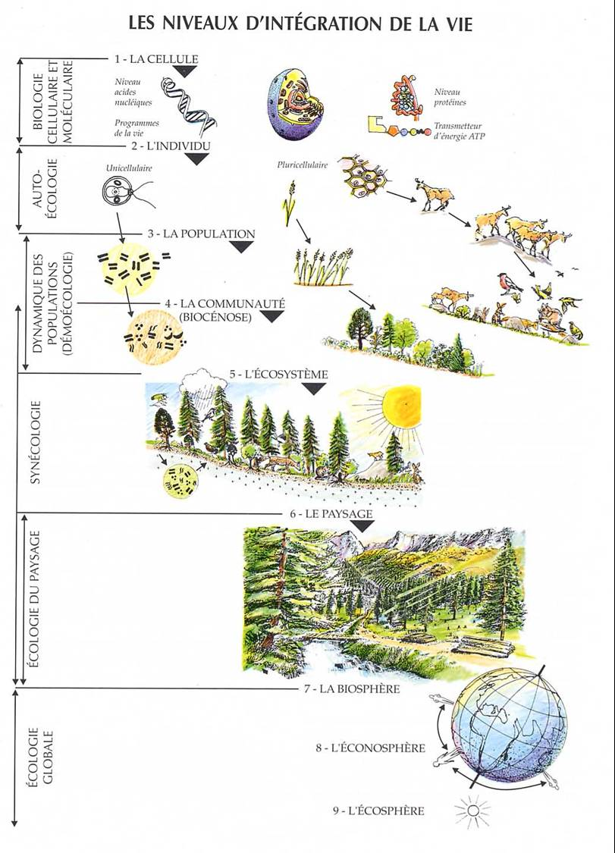
Livelli di integrazione
Ecosistema

Slide 24
INDIVIDUO-Organismo
Individuo (specie) composto da molte cellule specializzate

Slide 25
Popolazione
Gruppo di organismi appartenenti alla stessa specie
Gruppo di individui della stessa specie che vivono insieme

Slide 26
Comunità
le comunità = insiemi strutturati di popolazioni
Insiemi di organismi di specie diverse che vivono nello stesso ambiente

Slide 27

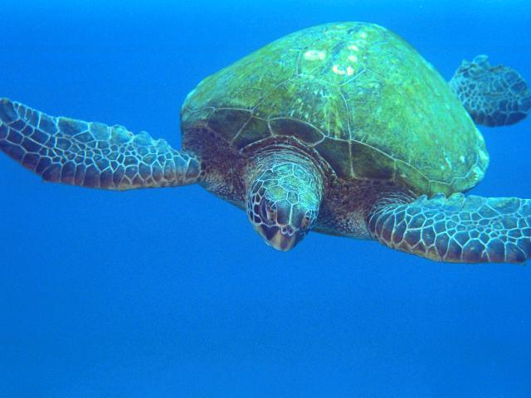




Slide 28
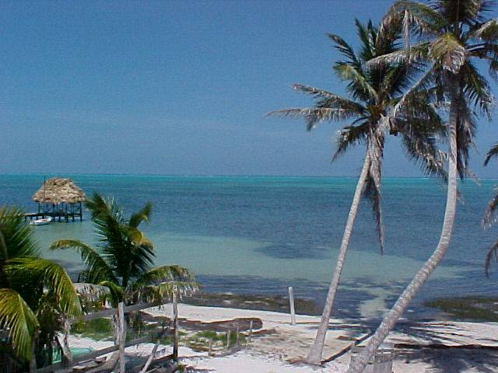
ECOSISTEMA = tutti i membri della comunità insieme all'ambiente fisico-chimico che la ospita

Slide 29
La Biosfera
La porzione della terra in cui esiste la vita
La biosfera si compone di molti ecosistemi complessi che includono acqua, suolo, aria….

Slide 30
Biosfera
La terra con tutti i suoi organismi

Slide 31
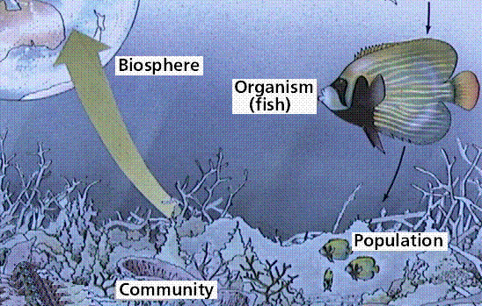
biosfera
Organismo
(pesce)
Popolazione
Comunità

Slide 32
La Biosfera e gli Ecosistemi

Slide 33
Componenti della Biosfera
Componenti Materiali: materiali organici di cui sono costituiti gli organismi mentre rocce, atmosfera e acqua, come parte dell’ambiente, sono minerali inorganici.
Elementi negli organismi: i maggiori sono idrogeno, ossigeno e carbonio, rispettivamente per il 49.8%, il 24.9% e il 24.9 % del totale degli organismi. La somma è il 99.6%: il resto è costituito dai microelementi come Azoto, Calcio, Potassio, Silicio, Magnesio, Fosforo, Zolfo, Alluminio ……..
Ecosistemi: ci sono ecosistemi terrestri e marini
Componenti Biologiche: Procarioti, protozoi, metazoi….

Slide 34
Componenti Materiali
Produttori
Organismi
Consumatori
biosfera
Decompositori
Atmosfera
Comparto
inorganico
Acqua
Rocce e suolo
Luce solare
Altre componenti inorganiche

Slide 35
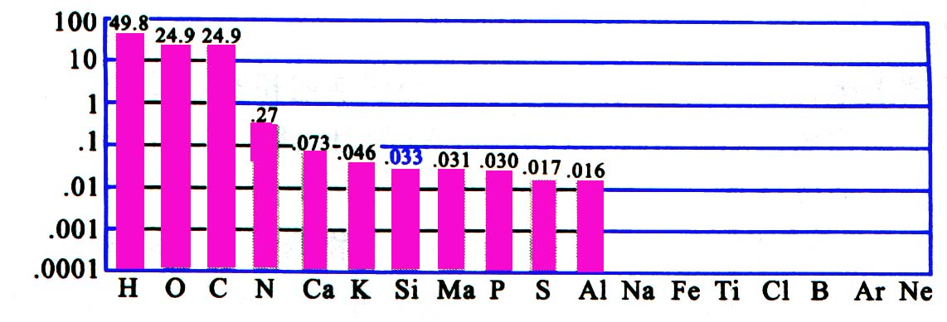
Elementi negli Organismi
I maggiori elementi degli organismi sono idrogeno, ossigeno e carbonio, rispettivamente per il 49.8%, il 24.9% e il 24.9 % del totale degli organismi. La somma fa 99.6%: il resto sono microelementi come Azoto, Calcio, Potassio, Silicio, Magnesio, Fosforo, Zolfo, Alluminio ed altri….

Slide 36
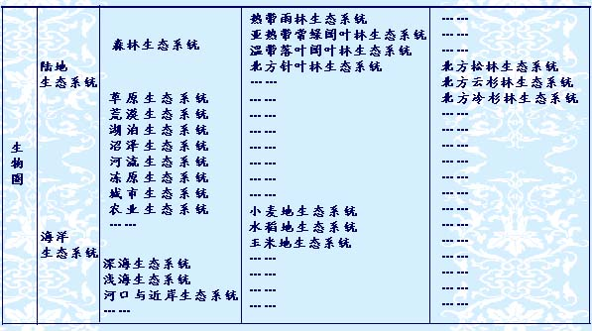
Ecosistemi della Biosfera
Foresta pluviale tropicale
Foresta subtropicale
Foresta temperata decidua
Foresta boreale
Ecosistemi Forestali
ecosistemi
Terrestri
Foresta di pini
Foresta di abeti
Prateria
Deserto
Lago
Palude
Fiume
Tundra
Ecosistema Urbano
Ecosistema Agricolo
︰……
La biosfera
A grano
A riso
A mais
ecosistemi
Marini
Di acque profonde
Di acque poco profonde
Estuari

Slide 37
Ogni essere vivente fa parte di un ampio ecosistema formato da terra, aria, acqua, vegetali, animali ed esseri umani = biosfera
Facendo riferimento ai rapporti strutturali e funzionali si può parlare di una geobiocenosi
La parte della biosfera dove si concentra il 95 % delle forme viventi è quella compresa tra -100 e +2.800 metri s.l.m.
Andrebbe ulteriormente ristretta a circa 1.000 metri dove si trova la gran parte delle città più importanti e molti degli ecosistemi conosciuti

Slide 38
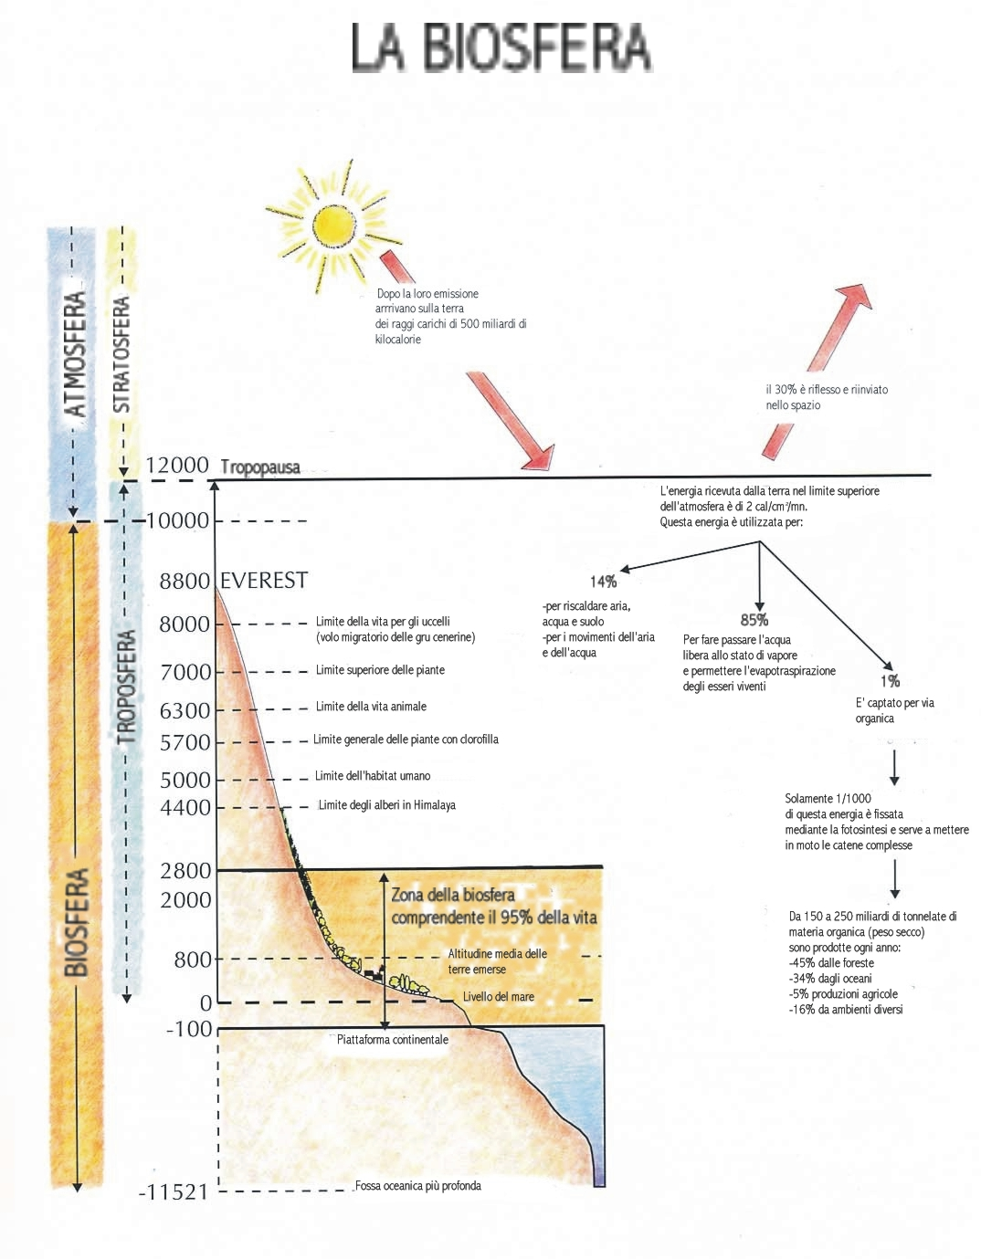

Slide 39
ecosistemi = comunità ecologiche corredate dall'ambiente fisico-chimico che le ospita
BIOMI = ecosistemi a larga distribuzione sulla terra, classificati a seconda della vegetazione dominante e caratterizzati dall'adattamento degli organismi a specifiche condizioni ambientali

Slide 40
BIOMI
Regioni geografiche definite, con una caratteristica composizione di organismi
Esempi:
Tundra
Foreste boreale
Foresta temperata
Praterie
Chaparral
Deserti
Savana Tropicale
Foresta Tropicale pluviale
Foresta Tropicale decidua
Alpino

Slide 41
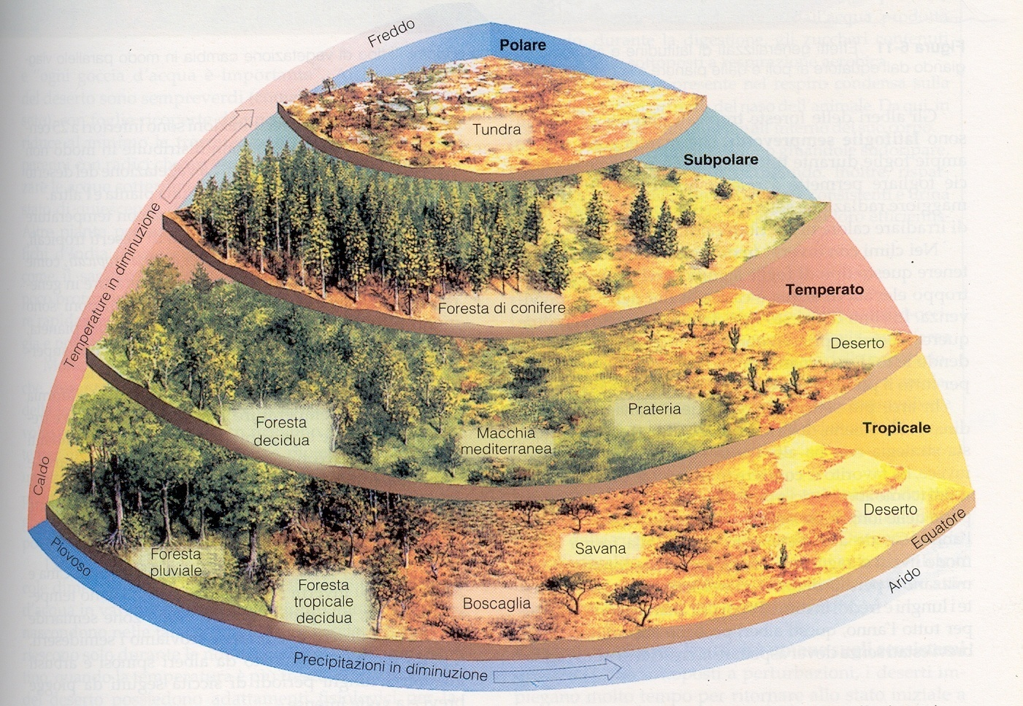

Slide 42
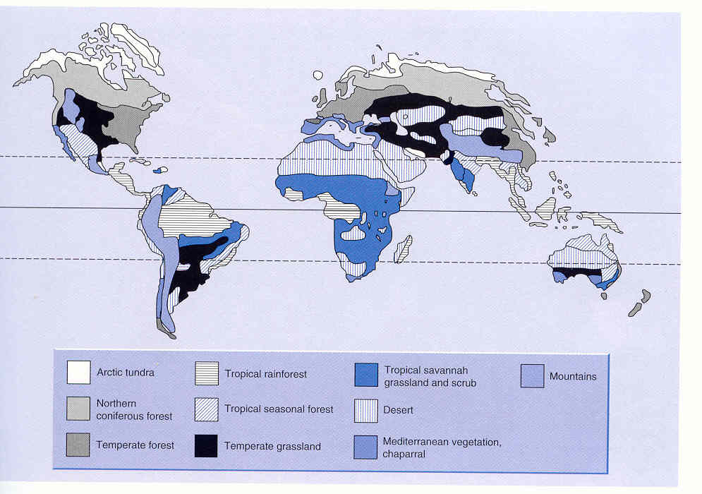

Slide 43
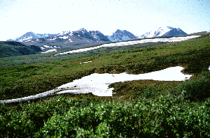
1.Tundra
Ha una distribuzione circumpolare
Si trova nell’emisfero nord, in Antartide e in Sud America
Inverni molto freddi, corte e fresche estati
La crescita delle piante è lenta e non vi sono alberi
Durante l’estate vi è la gran parte delle forme viventi: uccelli, caribu, roditori, insetti
In inverno caribu’, uccelli, orsi polari e volpe artica

Slide 44
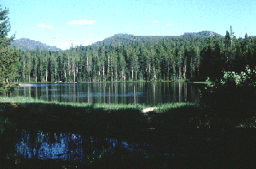
2. Foresta Boreale
Si trova tra 50º e 60º di latitudine N
Caratterizzata da lunghi inverni freddi (può essere più fredda della Tundra) con corte e tiepide estati, ci si riferisce ad essa come alla Taiga
La comunità di piante ha una struttura omogenea e dominata da conifere: pini, larici, abeti e licheni e muschi sono componenti importanti
In estate c’è abbondanza di forme di vita: uccelli, mammiferi, insetti
Questo bioma copre l’area maggiore di tutti gli altri biomi: 12 x 10⁶ km²

Slide 45
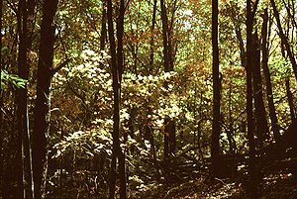
3. Foresta Temperata
E’ uno dei biomi più alterati
Si trova nel Nord America orientale, in Europa occidentale e nell’Asia orientale
E’ generalmente composto da piante decidue, che perdono tutte le foglie contemporaneamente
Talvolta possono essere presenti delle conifere (es. Sud degli Stati Uniti)
E’ tipico di aree a piovosità media: 50-150 cm/anno e con inverni freddi, che durano 3-4 mesi ed estati da tiepide a calde.
Sono aree che hanno subito una grossa urbanizzazione ed in cui i popoli vivono da molto tempo, per cui hanno usato gli alberi in vari modi: soprattutto eliminandoli per far posto a fattorie o città

Slide 46
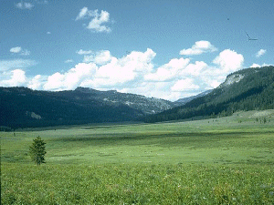
4. Praterie
La distribuzione delle praterie nel mondo si trova in cinque grandi aree: Pianure del Nord America, Pampa Sudamericana, Veldt del Sud Africa, Steppe dell’Eurasia Centrale e Australia.
Il suolo è spesso e ricco e questa è una delle ragioni per cui è possibile, su larga scala, l’agricoltura
La piovosità è generalmente tra i 25-70 cm/anno
Le praterie sono solitamente “continentali” cioè si trovano in quelle aree interne dei continenti moderatamente influenzate dagli oceani
Talvolta si possono avere inverni molto freddi ed estati molto calde con una differenza di temperature che arriva ai 50 ºC

Slide 47
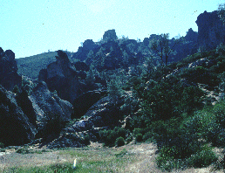
5. Chaparral
E’ caratteristico di aree a clima Mediterraneo: caldo e secco in estate e inverni miti ed umidi
Si trova in Sud California, Cile, bacino del Mediterraneo ed Australia occidentale
E’ caratterizzato da una vegetazione erbacea ed arbustiva folta con pochi alberi
Molte piante sono adattate a vivere in carenza di pioggia (che può non cadere per alcuni mesi durante l’estate) e gli adattamenti comprendono fusti succosi e spine, si parla di piante xerofile
Sono frequenti gli incendi e le piante possono presentare anche adattamenti al fuoco come il rilascio dei semi
Alcune contengono oli volatili

Slide 48
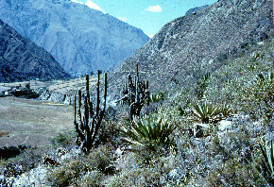
6. Deserti
I Deserti si trovano generalmente tra i 30 ed i 40 N e S dall’Equatore
I suoli sono rocciosi con aree sabbiose ma potrebbero essere produttivi: è l’acqua il fattore limitante principale
I Deserti possono essere freddi o caldi
  Nei deserti caldi (Sahara, Chihuahuan, Khalahari) ci possono essere temperature giornaliere intorno ai 40 C°
  Nei deserti freddi (Great Basin) vi sono estati calde ma gli inverni possono essere molto freddi
  In tutti i deserti piove < 31 cm/anno. Tuttavia nel maggiore “deserto” del mondo, l’Antartide non è misurabile la quantità di pioggia
Cactus, euforbie e piante annuali crescono e fioriscono durante la breve stagione delle piogge e la maggioranza degli animali è notturna

Slide 49
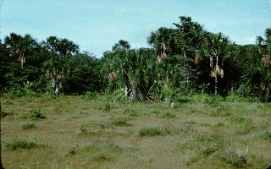
7. Savana Tropicale
Sono grandi distese di erba con pochi alberi che si trovano nella parte secca delle regioni tropicali a clima secco-umido e nelle steppe subtropicali
La Savana Africana è la più grande al mondo e la meglio conosciuta dove animali brucano le alte erbe e le giraffe mangiano le parti più tenere degli alberi
Savane Tropicali si trovano anche in Sud America, India e, in misura minore, in Australia
Anche questo bioma risente di impatti antropici: crescita di popolazione, urbanizzazione, agricolture per i suoli di buona qualità

Slide 50
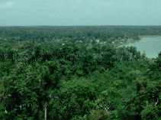
8. Foresta Tropicale pluviale
Conosciuta anche come selva, è il più complesso bioma nel mondo ed è caldo-umida e con una struttura a strati
  Alberi alti sporgono anche di 42 metri
  Uno strato intermedio è quello della “canopy” che sta tra le branche dei rami
  C’è uno strato più basso, poichè il tetto della foresta è aperto ed una minima quantità di luce arriva fino al suolo
  Molti alberi hanno delle foglie dotate di “gocciolatoi” che drenano l’acqua in eccesso dalle foglie
  I suoli non sono troppo ricchi di nutrienti perchè la biomassa vegetale trattiene molti dei nutrienti

Slide 51
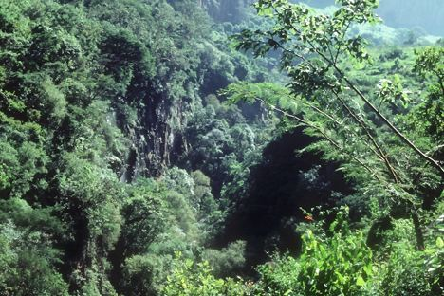
9. Foresta Tropicale decidua
Si trova nei tropici, con due stagioni una umida ed una più secca
  Durante la stagione secca alcuni alberi perdono le foglie che raggiungono il suolo: è una sorta di giungla. Gli alberi però non sono così chiusi come nella Foresta Tropicale pluviale
Qui gli impatti ambientali sono enormi: deforestazione, aumento demografico, urbanizzazione, anche se probabilmente conserva gran parte della biodiversità del mondo

Slide 52
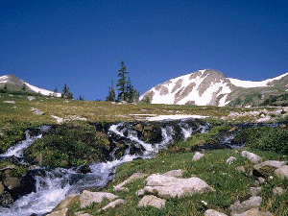
10. Alpino
Il mondo alpino deriva dalla parola alpes che significa montagne elevate
Questo bioma si trova sulle catene montuose del mondo:
    Rocky Mountains, dall’Alaska al Messico e nelle alte terre messicane. Alte aree dell’America Centrale, dalle Ande fino al Sud America. Alps di Francia/Italia attraverso i Balcani, la Rift valley in Africa. Alte montagne della Turchia, attraverso l’Iran fino all’Himalaya
    La vegetazione Alpina è sparsa nelle regioni montagnose del mondo
    Qui le piante devono vivere in condizioni estreme: temperature fredde, venti forti, forti precipitazioni nevose, e quindi la vegetazione alpina cresce poco (si hanno alberi di ridotte dimensioni = krummholz)

Slide 53
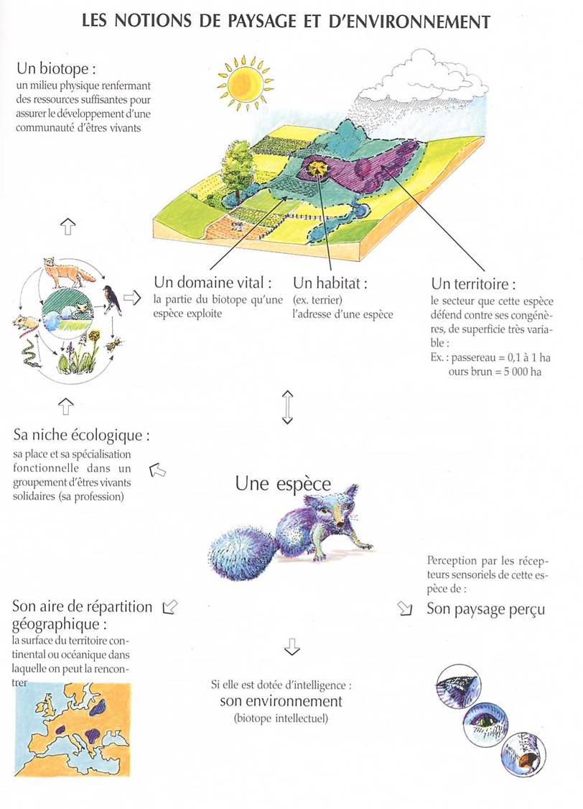
Una specie in rapporto
all’ambiente
in cui vive

Slide 54
Un biotopo: un mezzo fisico che contiene risorse sufficienti per assicurare lo sviluppo di una comunità di esseri viventi

Slide 55
Una specie in rapporto
all’ambiente
in cui vive

Slide 56
L'habitat è lo spazio occupato da una comunità considerato in tutte le sue caratteristiche fisiche, chimiche, climatiche, geologiche, morfologiche, ecc.
Le due componenti dell'ecosistema interagiscono fra loro:
la comunità modifica l'habitat e viceversa

Slide 57
Habitat
Il posto o la regione in cui vive un organismo

Slide 58
Un territorio: il settore che la specie difende dai suoi congeneri, di superficie variabile

Slide 59
Un dominio vitale: la parte del biotopo che una specie gestisce

Slide 60
La nicchia ecologica

Slide 61
Nicchia ecologica
Per un organismo:
habitat, ruolo, risorse necessarie e ranges di tolleranza per ogni condizione abiotica oltre alle interazioni con altri organismi

Slide 62
Area di ripartizione geografica: la superficie di territorio continentale o oceanico nella quale si può incontrare la specie

Slide 63
Paesaggio percepito:
a seconda dei recettori sensoriali tipici della specie

Slide 64
Se una specie è dotata di intelligenza allora si parla di AMBIENTE
Quindi è una prerogativa dell’uomo
(solo di qualcuno…!!!)
E’ il concetto di biotopo intellettuale

Slide 65
In un ecosistema si riconoscono:
Sostanze inorganiche (C, N, CO₂, H₂0, Fe, Mg, ecc.) coinvolte nei cicli della materia
Aria, acqua e substrato (compresi clima ed altri fattori fisici)
Composti organici (proteine, carboidrati, lipidi, sostanze umiche, ecc.)

Slide 66
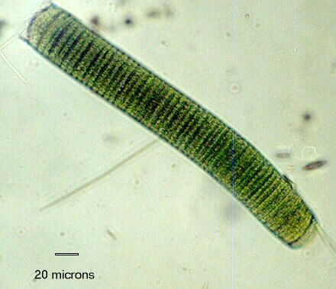
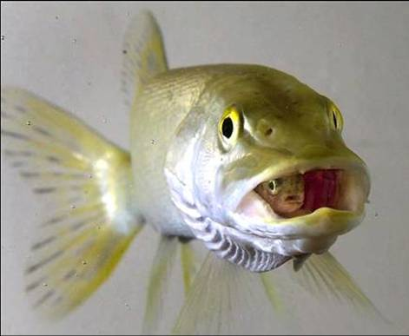






E tre gruppi di organismi, che costituiscono una rete trofica:
1) Produttori
2) Consumatori
2a) Consumatori primari
2b) Consumatori secondari
3) Decompositori

Slide 67
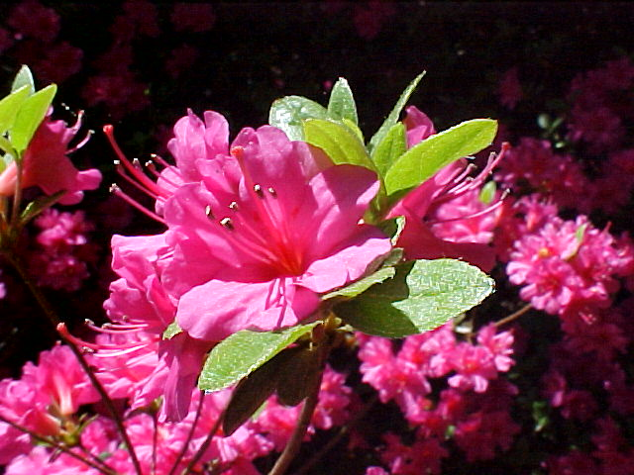
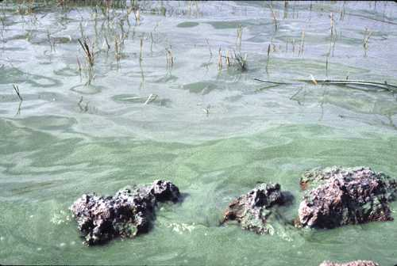
Produttori = organismi autotrofi, principalmente piante verdi, unici organismi capaci di utilizzare l’energia solare per trasformare i minerali in nutrimento per sé e per gli altri membri della comunità

Slide 68
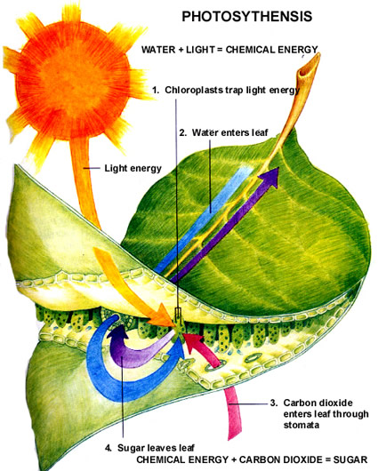
FOTOSINTESI

Slide 69
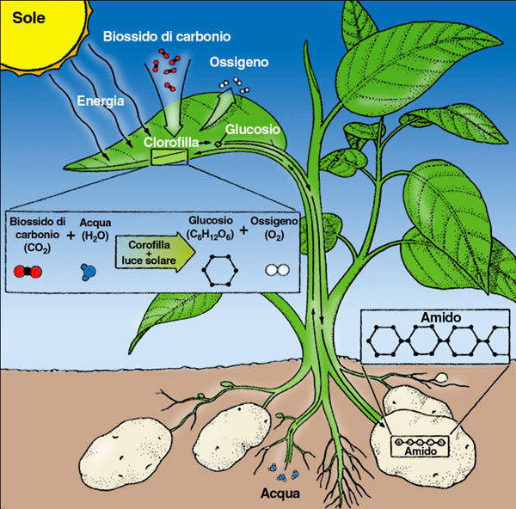
Fotosintesi – fase luminosa
(C₆H₁₀O₅)_{n}

Slide 70
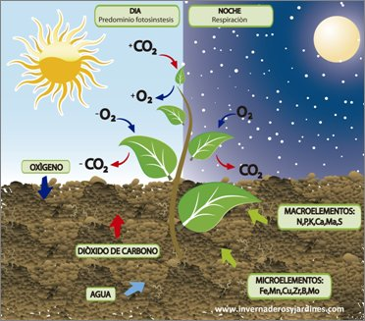
Fotosintesi – fase oscura
Giorno
Predominio fotosintesi
Notte
Predominio respirazione

Slide 71
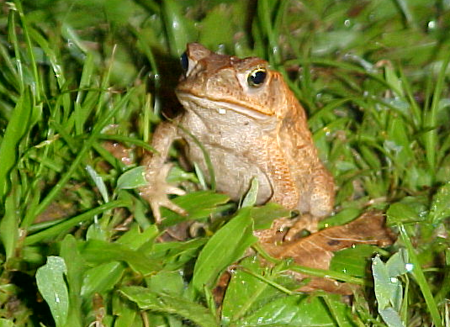
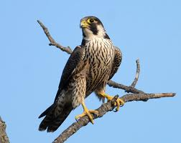
Consumatori = organismi eterotrofi, principalmente animali, che si nutrono di vegetali (erbivori) o di altri animali (carnivori).
Il loro ruolo è importante: gli erbivori regolano la diffusione dei vegetali impedendo che si espandano eccessivamente; i carnivori impediscono l’eccessivo sviluppo degli erbivori, una minaccia per i vegetali

Slide 72
Decompositori e Detritivori
Eterotrofi capaci di attuare la loro nutrizione grazie ai composti organici che recuperano dai resti di materiale organico vegetale ed animale, operando un riciclo e rendendolo disponibili per gli autotrofi

Slide 73
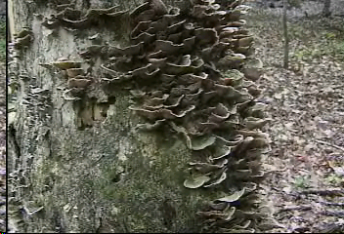

Decompositori o microconsumatori = saprotrofi (da sapro = decomporre) = organismi eterotrofi cioè trasformatori o bioriduttori o osmotrofi (da osmo = passare attraverso una membrana) che non si cibano di animali o vegetali vivi ma dei detriti organici delle piante o degli animali morti. Sono in grado di trasformare i resti di animali e vegetali in sali minerali, riutilizzabili dalle piante come nutrimento

Slide 74
Decompositori e Detritivori
A. Decompositori 1. Batteri
2. Funghi
B. Detritivori: 1. Vermi
2. Nematodi
3. Insetti
4. Aragoste
5. Gamberi
6. Condor

Slide 75
Inoltre in un ecosistema si creano interazioni tra organismi ed ambiente che determinano:
flussi di energia
struttura trofica
Deve anche esistere:
adeguata diversità biotica
ciclizzazione dei materiali

Slide 76
Le Funzioni degli Ecosistemi
Produttività
Flusso energetico
L'energia fluisce attraverso gli ecosistemi in una direzione. Secondo la legge di Lindeman, dell’efficienza trofica, la biomassa si riduce ad ogni livello trofico successivo e l'efficienza del trasferimento di energia da un livello trofico al successivo è circa del 10%.
Cicli della Materia
I diversi tipi di materia organica possono essere decomposti e rilasciati nell’ambiente e utilizzati più volte, in diversi modi. C’è una ciclizzazione della materia.
Trasmissione delle informazioni
La stabilità negli ecosistemi - bilancio ecologico
Il flusso di energia ed i cicli della materia possono restare stabili e bilanciati per tempi lunghi.

Slide 77
Dal punto di vista della struttura trofica (da trophe = nutrimento) un ecosistema è diviso in due strati:
strato superiore autotrofo = auto-nutriente – è la “fascia verde” di piante con clorofilla che fissano l’energia luminosa e costituiscono sostanze organiche complesse utilizzando sostanze inorganiche semplici
strato inferiore eterotrofo = che si nutre di altri e “fascia bruna” di suolo e sedimenti - materia in decomposizione, radici, ecc., in cui predominano l’utilizzazione, la trasformazione e la decomposizione della materia.

Slide 78
STRUTTURA DI UN ECOSISTEMA
Cibo ed energia circolano continuamente in un ecosistema attraverso una successione di passaggi. Nel flusso di materia e di energia si possono distinguere quattro tappe fondamentali:
a) Incorporazione di energia in composti organici
b) Sintesi di materia organica a partire da materia inorganica ed energia
c) Consumo di materia organica
d) Trasformazione di composti inorganici in altri composti minerali che possano essere riutilizzati dai produttori

Slide 79
Relazioni e flussi energetici
Perchè un ecosistema possa autosostenersi deve esistere un flusso di energia tra gli organismi
Il passaggio dell’energia tra le componenti viventi di un ecosistema è rappresentato da catene trofiche e da reti trofiche

Slide 80
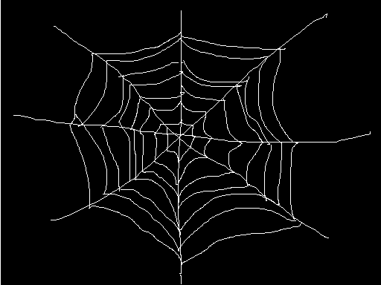
Cos’è una rete trofica?

Slide 81
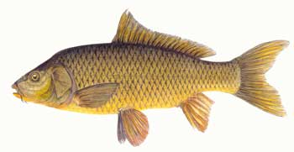
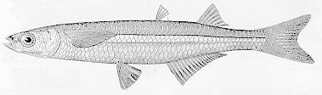
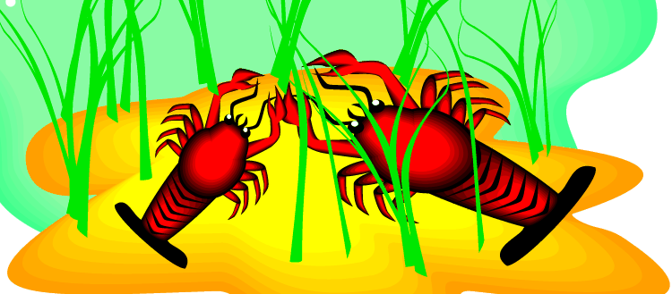

Rete trofica= insieme di relazioni trofiche all’interno di una comunità ecologica
Gabbiano
Carpa
Persico trota
Gamberi
Pesce latterino
Alghe
Plankton
DEBRIS ORGANICO

Slide 82
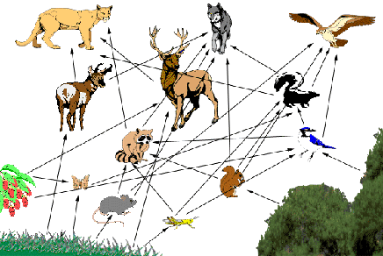
Rete trofica

Slide 83
Catena Trofica = Una stringa della rete trofica
Gabbiano
Persico trota
Gamberi
DEBRIS ORGANICO

Slide 84
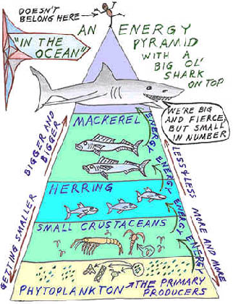
Gli attori della rete trofica
Consumatori Terziari – Animali che mangiano animali che mangiano animali
Consumatori Secondari – Animali che mangiano animali che mangiano piante
Consumatori Primari– Animali che mangiano piante
Produttori Primari – Piante e fitoplanton: organismi che usano il sole per produrre energia

Slide 85


Gli attori della rete trofica
e il trasferimento di materia ed energia
Le piante verdi e altri gli altri organismi fotosintetici convertono l’energia radiante della luce solare in biomassa
Poi deve avvenire il trasferimento di parte dell’energia dalle piante verdi ad organismi che le mangiano e
poi vengono mangiati

Slide 86
Si definisce come “struttura trofica”
Le differenti relazioni alimentari che determinano il flusso di energia
In accordo con la legge di Lindeman o “regola dei dieci” circa il 10% dell’energia potenziale stoccata nei legami delle molecole organiche di un livello trofico contribuisce alla crescita ed allo sviluppo degli organismi del successivo livello trofico

Slide 87

Infatti il passaggio di energia da un livello trofico all’altro è piuttosto inefficiente: in gran parte viene infatti dispersa dagli organismi sotto forma di calore.
Perdita di energia durante il suo trasferimento nei vari livelli trofici nella comunità di una foresta.
L’ampiezza delle frecce è proporzionale alla quantità di energia trasferita o persa.

Slide 88

La chiusura
del cerchio..
Esempio della
decomposizione
nella lettiera

Slide 89
Dal punto di vista energetico gli ecosistemi seguono i principi della termodinamica
E posto che …
Un sistema isolato non scambia con il mondo esterno né energia né materiali.
Un sistema chiuso scambia con il mondo esterno solo energia ma non materiali.
Un sistema aperto scambia con il mondo esterno sia energia che materiali …..

Slide 90
I sistemi ecologici = ECOSISTEMI
sono sistemi aperti
Dove avviene uno scambio di MATERIA ed ENERGIA
Quello che può variare è
la quantità di energia o di materia scambiata
Ad esempio l'ecosistema prato si regge quasi esclusivamente sull’energia trasformata al suo interno dalla …… fotosintesi clorofilliana

Slide 91
L’ energia che gli organismi fotosintetici rendono disponibile per la comunità in un certo tempo è detta produttività primaria netta: corrisponde al numero di esseri viventi che un ecosistema può sostenere.
E’ influenzata da variabili ambientali o fattori quali: disponibilità di nutrienti necessari ai produttori, quantità di luce solare, presenza di acqua e temperatura.
E’ misurabile in unità di energia (calorie) per superficie su tempo (m/s) o peso secco (biomassa).

Slide 92

L’ENERGIA assimilata dalle piante e fissata nelle piante prende invece il nome di
PRODUZIONE PRIMARIA LORDA = quantità di materia organica prodotta per fotosintesi
Il tutto viene innescato dalla luce solare che arriva sulla terra ad una velocità costante
di 2 cal/cm²/minuto

Slide 93
Come funziona
un ECOSISTEMA ????

Slide 94


Slide 95
INOLTRE SUI VARI ORGANISMI AGISCONO DEI FATTORI CHE POSSIAMO CHIAMARE LIMITANTI
FATTORI LIMITANTI = Sono i fattori ambientali che condizionano
FATTORI = ACQUA - TEMPERATURA – SALINITA’ – LUCE – pH
XEROFILO –IGROFILO, TERMOFILO, ALOFILO,
ACIDOFILO -BASOFILO
INIBISCONO
la presenza di una specie biologica

Slide 96
MA I FATTORI LIMITANTI AGISCONO SECONDO:
LEGGE DI LIEBIG (1840) spiega i meccanismi di crescita degli individui (ma ciò vale anche per le popolazioni) al variare della disponibilità dei fattori ecologici
E’ detta anche L. del MINIMO = le sostanze essenziali divengono fattori limitanti quando sono in quantità minime esempi …….
Ampliata in tempi successivi, la legge del minimo spiega le modalità di crescita delle popolazioni negli ecosistemi: “ La crescita di un individuo o di una popolazione in un ecosistema è determinata dal fattore ecologico che è presente in quantità minore rispetto alle necessità”

Slide 97
Ed anche:
LEGGE DI SHELFORD – della TOLLERANZA –“Ogni organismo di fronte ai fattori ambientali ha un intervallo di tolleranza compresi tra un minimo e un massimo entro cui si colloca il suo optimum ecologico”.
Ogni specie ha un intervallo ottimale di crescita se il fattore ecologico si presenta ai valori ottimali; al di fuori di tali valori ottimali la specie ha possibilità di crescita ridotte, mentre al di fuori dei limiti di tolleranza una specie non può vivere. I fattori possono essere abiotici = componenti fisiche e chimiche (luce, suolo, acqua, vento, temperatura e sostanze nutrienti disponibili) o biotici = tutti gli organismi viventi.
In SINTESI: gli organismi non hanno solo un minimo ma anche un massimo ecologico esiste un OPTIMUM, un RANGE

Slide 98
FATTORI ECOLOGICI
Fattori edafici e pedologici.
Fattori climatici. (temperatura, precipitazioni, venti, luce).
Fattori bioticì (interazioni).
Fattori topografici (altitudine, esposizione).
agiscono su tutti gli ecosistemi, modificandone la struttura e composizione.
Luce, temperatura, acqua, ossigeno, sali minerali sono fattori ecologici importanti sulla terraferma. Luce, temperatura, salinità, pressione, ossigeno, sali minerali sono fattori ecologici importanti in ambienti acquatici.

Slide 99
Ogni variabile fisica, chimica e biologica dell’ambiente in grado di influire sulla vita di un organismo, almeno in una fase del suo ciclo vitale
ABIOTICI
Fattori climatici
e caratteristiche :
Fisiche e chimiche del suolo
Acqua
Luce
Temperatura
BIOTICI
Interazioni intraspecifiche
Competizione
Interazioni interspecifiche
Predazione
Parassitismo
Simbiosi mutualistica
Competizione

Slide 100
Ogni organismo possiede nei confronti di ciascun fattore ecologico un ambito di tolleranza entro il quale può svolgere le proprie funzioni vitali.
In questo intervallo c’è una gamma di valori in corrispondenza dei quali l’organismo esplica una certa funzione (sviluppo, attività, riproduzione…ecc.) con diversa intensità ed efficienza
Quando un fattore ecologico assume valori che superano la soglia di tolleranza
Diviene un
fattore limitante
Impedisce la vita, la
crescita o la dispersione
Anche se gli altri fattori ambientali sono favorevoli

Slide 101
In base al grado di tolleranza si usa una serie di termini con il prefisso steno—, nel significato di “stretto” ed euri—, nel significato di “ampio”. Sono usati in ecologia:
stenotermo — eritermo riferito a temperatura
stenoidrico — euriidrico (acqua)
stenoalino — eurialino (salinità)
stenofago — eurifago (cibo)
stenobato — euribato (pressione)
stenoecio — euriecio (habitat)

Slide 102
In una specie stenoecia (in questo caso stenoterma) il minimo, l’optimum e il massimo ecologico sono molto vicini.
Un modesto cambiamento di temperatura (che per una specie euriterma avrebbe un minimo effetto) si rivela spesso critico.
L’evoluzione di stretti intervalli di tolleranza per una comunità nel suo insieme potrebbe essere considerata una forma di specializzazione, che si risolve in una maggiore efficienza a spese dell’adattabilità e contribuisce ad incrementare la diversità della comunità stessa

Slide 103
I FATTORI NON DEVONO ESSERE CONSIDERATI SEPARATAMENTE
ESISTONO:
INTERAZIONI
EFFETTI COMPENSATORI: es. temperatura elevata, in presenza di poca acqua, la crescita può essere >
EFFETTI SINERGICI

Slide 104
L’Acqua è fondamentale per la vita: ruolo fisiologico, ecologico, edafico
70-90% in peso degli organismi – indispensabile per il metabolismo in quantità NON TRASCURABILI anche se:
Acquatici
Igrofili
Mesofili
Xerofili
Poichiloidrici = cianobatteri e licheni che reagiscono alla mancanza temporanea di acqua, seccandosi e poi reidratandosi anche con la sola umidità atmosferica
L’acqua condiziona anche pH ed OSMOLARITA’

Slide 105
CLIMA - CONDIZIONI ATMOSFERICHE
Temperatura, Pioggia, Luce, Vento
1. Temperatura – condiziona la vita ma è raramente un fattore limitante per la crescita
10< Psicrofili >0 °C 50<termofili>30 °C …ma la
maggioranza ….. 35< mesofili >25°C
2. Pioggia – mm di acqua
Climi:
Desertico < 250 mm/anno
750< Xerico >250
1250 < mesofilo>750
Umido >1250

Slide 106
FATTORI ATMOSFERICI
Composizione dell’aria:
N₂ 78% ma è un fattore limitante – poco reattivo utilizzabile solo dagli AZOTOFISSATORI
O₂ 21% organismi strettamente aerobi (anaerobi hanno danni quando > 5%)
CO₂ 0,03% può essere un fattore limitante per i fotosintetici ➔ EFFETTO SERRA

Slide 107
COMPOSIZIONE DELL’ARIA:
Azoto (N₂): 78,08%
Ossigeno (O₂): 20,95%
Argon (Ar): 0,93%
Vapore acqueo (H₂O): 0,33% in media (variabile da circa 0% a 5-6%)
Biossido di carbonio (CO₂): 0,032% (320 ppm)
Neon (Ne): 0,00181% (18 ppm)
Elio (He): 0,0005% (5 ppm)
Metano (CH₄): 0,0002% (2 ppm)
Idrogeno (H₂): 0,00005% (0,5 ppm)
Kripton (Kr): 0,000011% (0,11 ppm)
Xeno (Xe): 0,000008% (0,08 ppm)
Ozono (O₃): 0,000004% (0,04 ppm)

Slide 108

L’ultravioletto (al di sotto di 0.3 μ di lunghezza d’onda) viene arrestato dallo strato di ozono presente a circa 25 km dalla crosta terrestre
La luce visibile viene anch’essa assorbita in parte dalla atmosfera e così pure l’infrarosso
L’energia raggiante che raggiunge la terra è composta:
per il 10% di ultravioletto
per il 45% di visibile e
per il 45% di infrarosso

Slide 109
UA = quantità assoluta di acqua presente
UR = rapporto tra contenuto in acqua e quello necessario per la saturazione (➔UR 80%) dipende dalla temperatura
Quasi tutte le specie - UR > 65-70%
… ma °C + UR ➔ es. tropici
Luce – eliofile – sciafile – lucifughe o eliofobe
Qualità (colore) lunghezza d’onda – es. infrarosso – luce fredda
Quantità (intensità) - sufficiente irraggiamento
Durata (nel tempo) – fotoperiodo es. insetti

Slide 110

Tutti questi fattori condizionano le specie e la loro area di ripartizione
Specie endemiche (animali o vegetali) sono esclusive di un dato territorio.

Slide 111

EQUISETO = CODA CAVALLINA
Esempio contrario: è una specie in espansione

Slide 112

Pollo Sultano della Sicilia

Slide 113

Tritone corso

Slide 114

Orotrechus theresiae, scoperto per la prima volta nel 1991 in una grotta del monte Ramezza (Vette Feltrine); è un insetto cavernicolo che possiede adattamenti tali da consentirgli di trascorrere tutta la vita sottoterra, in caverne o cunicoli.
.

Slide 115



Alcuni Endemismi Italiani
Da: http://it.wikipedia.org/wiki/Endemismo
Brahmaea (Acanthobrahmaea) europaea – in Basilicata
Salamandrina terdigitata – sugli Appennini
Chirocephalus marchesonii - nel lago di Pilato nelle Mrche

Slide 116
Oltre a “fattori” che condizionano la crescita delle varie popolazioni di una comunità, vi possono essere anche delle interazioni:
la predazione
la competizione
il parassitismo
l'antibiosi
il commensalismo
la cooperazione
il mutualismo
la simbiosi

Slide 117
Le specie interagiscono
Le interazioni tra le specie influenzano l'uso delle risorse e dimensioni delle popolazioni in un ecosistema.

Slide 118
Molti consumatori mangiano organismi viventi (altre specie)
I Predatori possono catturare la preda:
  Camminando
  Nuotando
  Volando
  Cacciando e facendo imboscate
  Cammuffandosi
  Con sistemi chimici
Notes:
118

Slide 119
Molti consumatori mangiano organismi viventi (altre specie)
La Preda può essere catturata grazie a:
  Camuffamenti
  Sistemi chimici
  Colorazioni di allarme
  Mimetismo
  Forme ingannevoli
  Comportamenti ingannevoli
Notes:
119

Slide 120

la predazione

Slide 121

Alcuni modi in cui le prede evitano i predatori
Notes:
121

Slide 122






(a) Bruco geometra
(b) Insetto foglia
(c) Coleottero Bombardiere
(d) Farfalla monarca
velenosa
(e) Rana Dentrobates, o rane-freccia, per avvelenare le frecce con batracotossina
(f) Farfalla viceré che mima
la farfalla monarca (mimetismo Batesiano)
(g) Inachis io ha le ali che sembrano gli occhi di molti animali.
(h) Quando viene toccato il bruco serpente cambia forma e il capo sembra quello di un serpente.
Notes:
Figure 5.2
Some ways in which prey species avoid their predators: (a, b) camouflage, (c–e) chemical warfare, (d, e) warning coloration, (f) mimicry, (g) deceptive looks, and (h) deceptive behavior.

Slide 123
I predatori e le prede si sono coevoluti
La pressione per selezione naturale determina la
Coevoluzione = in senso stretto il processo in cui la "fitness“ (successo riproduttivo) dipende dalla densità di popolazione, dalle specie con cui interagisce e dalle condizioni abiotiche in cui la stessa si realizza.
Notes:
123

Slide 124

Coevoluzione: un pistrello caccia una falena
Notes:
124

Slide 125

Notes:
125

Slide 126


tra gli artropodi ….. il ragno vespa (Argiope bruennichi Scopoli, 1772) è una specie di ragno, così denominato per la colorazione dell'addome giallo e nera simile ad una vespa
Notes:
126

Slide 127


Notes:
127

Slide 128

Notes:
128

Slide 129

la predazione

Slide 130

la competizione

Slide 131
Alcune specie mangiano le altre vivendo insieme o per mezzo delle altre
Parassitismo
L’interazione ospite-parassita può divenire una coevoluzione
Notes:
131

Slide 132


Trota con lampreda
Parassitismo:
Alberi con vischio
Notes:
132

Slide 133

Parassitismo:
le galle e altro…

Slide 134


Predatori e parassitoidi (consumatori secondari)
nelle catene trofiche e nella lotta biologica:
Afidi attaccati da parassitoidi
Larva di coccinella che sta predando gli afidi

Slide 135
In alcune interazioni entrambe le specie traggono beneficio
Mutualismo
Nutrizione e protezione, Mutualismo intestinale
Notes:
135

Slide 136

Mutualismo
uccellini che ripuliscono il rinoceronte
anemone che protegge e offre cibo ai pesci pagliaccio
Notes:
136

Slide 137

Mutualismo

Slide 138

Mutualismo
(+ , +)
In questa relazione entrambi gli organismi ricevono benefici:

Slide 139

Il paguro e l’attinia
Notes:
139

Slide 140

mutualismo

Slide 141

I LICHENI
Organismi simbiotici derivanti dall'associazione di un organismo autotrofo, un cianobatterio o un'alga, (per lo più una clorofita), e un fungo (ascomicete o un basidiomicete). Sono caratterizzati da un tallo e vengono classificati in base alla specie fungina (prima facevano parte delle crittogame).
I due simbionti convivono traendo reciproco vantaggio: il fungo eterotrofo sopravvive grazie ai composti organici prodotti dall’attività fotosintetica del cianobatterio o dell'alga, mentre quest’ultima riceve in cambio protezione, sali minerali ed acqua.
La lichenizzazione è probabilmente molto antica e si è evoluta indipendentemente in numerosi gruppi, ipotesi avallata anche dai recenti studi molecolari.
La vera natura simbiotica fu riconosciuta solo nel 1867 da Simon Schwendener.

Slide 142




Slide 143

Le formiche e gli afidi: esempio di simbiosi

Slide 144


Slide 145
In talune interazioni una specie trae beneficio e l’altra non viene danneggiata
Commensalismo
Epifite
Uccelli che fanno il nido sugli alberi

Slide 146

Commensalismo: La Bromelia con le radici si appoggia all’albero ma non ne sottrae nutrimento

Slide 147

il commensalismo:
inquilinismo e
foresia

Slide 148
ANTIBIOSI
Meccanismo di eliminazione dei microrganismi o di inibizione della crescita, grazie ad un’azione selettiva sul loro metabolismo cellulare. L'azione può essere di tipo battericida (capacità di uccidere i batteri) o batteriostatico (capacità di inibire lo sviluppo batterico)

Slide 149
Popolazione
Gruppo di organismi appartenenti alla stessa specie
Gruppo di individui della stessa specie che vivono insieme

Slide 150
Cosa limita la crescita delle popolazioni?
La popolazione non può continuare a crescere indefinitamente sia perchè le risorse sono limitate sia per la competizione tra le specie per le risorse stesse.

Slide 151
Una popolazione ha talune caratteristiche
  - Distribuzione
  Densità
  Struttura di età
Esiste una dinamica di popolazione

Slide 152


Densità di una popolazione
Quantità di individui in una popolazione per unità di area dell’habitat
  Specie ad alte densità es. tonni
  Specie a basse densità es balene
Dipende da
  comportamento sociale della popolazione
  accoppiamento
  periodo dell’anno

Slide 153
I cambiamenti nelle caratteristiche della popolazione sono dovuti a vari fattori:
  Temperatura, umidità ecc.
  Presenza di organismi nocivi o sostanze chimiche tossiche
  Disponibilità di risorse
  Comparsa o scomparsa di competitori

Slide 154
Molte popolazioni vivono insieme in Clumps o Patches
La distribuzione di una popolazione può essere:
  Aggregata
  Uniformemente dispersa
  Dispersa in modo Randomizzato

Slide 155
Molte popolazioni vivono insieme in Clumps o Patches
Perchè aggregati?
  Le Specie tendono a stare in cluster quando le risorse sono disponibili
  I gruppi hanno migliore fortuna di reperire risorse stando aggregati
  Si proteggono dai predatori
  Riescono ad ottenere prede
  Riescono ad accoppiarsi e poi a curare la prole

Slide 156

Perché aggregati???

Slide 157
Le populazioni possono crescere, diminuire o restare stabili
La taglia di una popolazione è determinata da:
  Nascite
  Morti
  Immigrazioni
  Emigrazioni
Il cambiamento in una popolazione =
(nascite + immigrazioni) – (morti + emigrazioni)
Notes:
157
157

Slide 158
Struttura di età
La struttura dell’età di una popolazione, rappresentata solitamente da un grafico, indica se crescerà, diminuirà o non subirà variazioni
La popolazione si può suddividere:
  Età Pre-riproduttiva
  Età riproduttia
  Età postriproduttiva

Slide 159

Diagramma della struttura di età
Crescita Positiva Crescita Zero Crescita Negativa
Piramide Bordi Verticali Piramide Invertita

Slide 160
Considerazioni sulla popolazione Italiana
Il restringimento della base evidenzia il minor numero dei nati
Il profilo piu’ “ingrassato” nella parte alta del grafico è significativo per l’allungamento della vita media (e minore mortalità infantile)
Si può notare la maggiore vita media del sesso femminile rispetto ai maschi
L’allungamento della vita media pone dei problemi in merito all’età pensionabile in una società e in merito alle strutture idonee ad una popolazione piu’ anziana.

Slide 161
Una popolazione non può crescere indefinitamente
Curve J ed S
Esiste un Potenziale biotico che può essere:
  Basso
  Elevato

Slide 162
Potenziale Biotico
Capacità di una popolazione di aumentare di dimensione
Fattori abiotici favorevoli:
    Luce
    Temperatura
    Disponibilità di nutrienti
  Fattori biotici:
    Tasso riproduttivo
    Nicchia generalizzata
    Capacità di migrare o disperdersi
    Adeguati meccanismi di difesa
    Capacità di superare condizioni avverse
Fattori abiotici sfavorevoli :
    Luce
    Temperatura
    Non disponibilità di nutrienti
  Fattori biotici sfavoravoli:
    Tasso riproduttivo basso
    Nicchia specializzata
    Incapacità di migrare o disperdersi
    Indeguati meccanismi di difesa
    Incapacità di superare condizioni avverse

Slide 163
Potenziale Biotico (r)
  in condizioni ideali, una popolazione potenzialmente cresce in modo esponenziale
Resistenza ambientale
  Influenza le giovani generazioni di una popolazione, impedendo loro di raggiungere la maturità sessuale

Slide 164


Slide 165

Meccanismi di controllo sulla crescita della popolazione
Resistenza ambientale
Variazioni ambientali
Risorse limitate
  Competizione
  Selezione naturale
Self-regulation
  Il tasso di crescita rallenta propozionalmente all’aumento degli individui di una popolazione

Slide 166

Una POPOLAZIONE = organismi della stessa specie può crescere secondo due modelli:
a. ESPONENZIALE è irrealistica
b. LOGISTICO
ESPONENZIALE
LOGISTICA

Slide 167
Crescita esponenziale: modello irrealistico
Es. Balene
r = 0.365
Anno | Numero individui
0 | 50
1 | 72
2 | 104
3 | 150
10 | 1924
50 | 4.2 10 ⁹
100 | 3.6 10 ¹⁷
200 | 2.5 10 ³³
Peso superiore
a quello
della Terra!

Slide 168
Una popolazione non può crescere indefinitamente:
Crescita esponenziale
Crescita logistica
Carrying capacity (K)

Slide 169
Carrying Capacity (K)
La curva esponenziale non è realistica perchè esiste una “carrying capacity” di un’area
La “carrying capacity”: numero di individui che possono vivere in un determinato habitat senza compromettere la futura capacità dell’habitat di supportare la vita.
Quando il numero di individui di una certa popolazione supera la capacità dell’habitat si parla di sovrappopolazione.

Slide 170


Slide 171
Crescita logistica
In conseguenza alla resistenza ambientale, la crescita della popolazione diminusce appena la densità raggiunge la carrying capacity
Il grafico che rappresenta la curva di crescita individui/tempo diventa sigmoide (S-curved)
Lo scarto temporale del periodo riproduttivo causa una diminuzione della popolazione
La popolazione non sarà in uno stato stazionario ma subirà cambiamenti dovuti alle risorse (prede) ed ai predatori

Slide 172


Slide 173

Nella crescita LOGISTICA, raggiunta una certa densità intervengono dei fattori tali da ridurre la velocità di crescita, che resta stazionaria dopo una serie di oscillazioni.
    N = numero, dimensione
    r = potenziale biotico, “tasso intrinseco di crescita”
    K = carrying capacity
Notes:
173

Slide 174

Notes:
174

Slide 175

Una popolazione non può crescere indefinitamente
Notes:
175
175

Slide 176

Crescita logistica nelle pecore di Tasmania, 1800–1925
Notes:
176
176

Slide 177
CARRIYNG CAPACITY = CAPACITA’ di CARICO di un ECOSISTEMA
l'accrescimento di una popolazione segue una curva logistica (sigmoide) con un ben preciso limite che equivale all'effettiva capacità di sopportazione dell'ambiente in cui la popolazione vive o capacità portante dell'ambiente = carrying capacity.

Slide 178


Slide 179
12
11
2100
10
Epoca moderna
9
8
Paleolitico
Età del
bronzo
Età del
ferro
Medioevo
Neolitico
7
2000
Avvenire
6
5
4
1975
3
1950
2
1900
1
La peste
1800
1+ milioni di
7000
6000
5000
4000
3000
2000
1000
1
1000
2000
3000
4000
5000
anni
Periodo avanti Cristo
Periodo dopo Cristo
Fonte : Population Reference Bureau e Nazioni Unite, Projections de la population mondiale d’ici 2100 (1998).
Notes:
179

Slide 181
Il Potenziale biotico dipende anche dal
Tasso intrinseco di crescita (r)
Gli individui in una popolazione con elevato r :
  Si riproducono precocemente nella loro vita
  Hanno corti tempi di generazione
  Si possono riprodurre molte volte
  Hanno molti figli ogni volta che si riproducono

Slide 182

Notes:
182
182

Slide 183
La crescita avviene in modo diverso a seconda delle specie
Specie r strateghe = tanti figli no cure parentali
Specie K strateghe = pochi figli - cure parentali

Slide 184
Strategie riproduttive
Lo scopo di ogni specie è di produrre il massimo di progenie possibile.
Ogni individuo ha una quantità limitata di energia per vivere e riprodursi
Deve esistere un compromesso tra lunga vita o alto tasso riproduttivo
La Selezione Naturale ha condotto verso due strategie riproduttive: la r e la K

Slide 185

Organismi a strategia r-
Spendono la maggior parte della loro vita accrescendosi in modo esponenziale
Hanno un alto tasso riproduttivo
Hanno vita breve

Slide 186

Specie r - Strateghe
Molta progenie di piccole dimensioni
Poche o nessuna cura parentale e protezione della progenie
Precoce età riproduttiva
La maggior parte della progenie muore prima di raggiungere l’età riproduttiva
Adulti di piccole dimensioni
Adattati a climi e condizioni ambientali instabili.
Alto tasso di crescita della popolazione
Le dimensioni della popolazione fluttuano enormemente sopra e sotto la carrying capacity
Specie generaliste
Bassa capacità di competizione
Specie pioniere di habitat disturbati

Slide 187

Le specie r-strateghe vivono in ambienti molto variabili ed instabili per disponibilità di risorse e sono soggette a pressioni selettive diverse.
Queste specie invadono rapidamente ambienti di recente formazione, sfruttandone le risorse, prima che possa instaurarsi competizione con altre specie, quindi si spostano altrove o scompaiono.
Fulcro della loro strategia è il loro elevatissimo potenziale riproduttivo (r)
La scelta della strategia R significa preferire la “quantità”.
La specie impegna le proprie “energie” per mantenere alto il tasso riproduttivo con molti nati che sviluppano rapidamente: il ciclo vitale dell’individuo si esaurisce nel tempo necessario per raggiungere la maturità sessuale e poi riprodursi.

Slide 188

Le specie r-strateghe vivono in ambienti molto variabili ed instabili per disponibilità di risorse e sono soggette a pressioni selettive diverse.
Queste specie invadono rapidamente ambienti di recente formazione, sfruttandone le risorse, prima che possa instaurarsi competizione con altre specie, quindi si spostano altrove o scompaiono.
Fulcro della loro strategia è il loro elevatissimo potenziale riproduttivo (r)
Le specie r-strateghe hanno ciclo vitale breve, spesso un solo evento riproduttivo, durante il quale producono numeri elevati di prole, di piccola taglia, che curano poco ed anche se la mortalità della prole è elevatissima sono presenti con grandi numeri e sono organismi di successo: esempio è quello degli artropodi come le blatte

Slide 189

Specie K - Strateghe
Mantengono la popolazione alla carrying capacity (K)
Massima durata della vita

Slide 190

K- Strateghe
Poca e grande progenie
Molte cure parentali e protezione della progenie
Età riproduttiva tardiva
La maggior parte della progenie sopravvive fino all’età riproduttiva
Adulti di grandi dimensioni
Adattate a climi e condizioni ambientali stabili
Basso tasso di crescita della popolazione
Le dimensioni della popolazione sono stabili e vicini alla carrying capacity (K)
Specie specialiste
Alta capacità di competere

Slide 191

Le specie k-strateghe vivono a lungo e si riproducono più volte nel corso della loro vita, producendo pochi piccoli di grosse dimensioni, che vengono curati per lunghi periodi (es. cetacei, primati).
CETACEI
Il parto gemellare è evento rarissimo tra i cetacei, in particolare per l’orca (Orcynus orca) che, essendo un animale k-stratego produce un solo cucciolo per volta.

Slide 192


Primati
Chi sceglie la strategia K opta per la “qualità”.
I Primati sono caratterizzati da un basso tasso riproduttivo, con parto semplice. Un solo nato allattato e protetto per un lungo periodo di tempo consente al cucciolo di raggiungere la maturità nelle migliori condizioni per riprodursi a sua volta.
Il lungo periodo di apprendimento consente al cervello, attraverso l’arricchimento dei rapporti sociali, di esprimere tutte le sue potenzialità aumentando così le probabilità di sopravvivenza.

Slide 193


Slide 195
Quando una popolazione va oltre la Carrying Capacity del suo habitat può collassare

Slide 196

Crescita esponenziale, eccedenza e declino di una popolazione di renne

Slide 197

In natura vi sono diversi tipi di cambiamenti nelle popolazioni
Stabili
Irregolari (esplosivo)
Con fluttuazioni cicliche (boom-and-bust= alti e bassi)

Slide 198

Cicli di popolazione per il coniglio delle nevi e la lince del Canada

Slide 199
E’ la Curva di Lotka e Volterra
E’ conosciuta anche come Modello preda-predatore
Proposto indipendentemente nel 1924 dal demografo americano Alfred James Lotka e nel 1926 dal matematico italiano Vito Volterra è stato storicamente il primo modello consumatore-risorsa.

Slide 200
In talune circostanze la densità di una popolazione si può quindi modificare per altri motivi
Esiste un controllo della popolazione Densità- dipendente:
  Predazione
  Parassitismo
  Malattie infettive
  Competizione per le risorse

Slide 201
L’Uomo non è un buon esempio di controllo naturale delle popolazioni
Irlanda
  La Patata nel 1845
Peste bubbonica
  Epidemia del 1600
AIDS
  Epidemia Globale

Slide 202

Negli anni 1845-46 si è avuta la più grande devastazione di raccolti di PATATA da parte della PERONOSPORA (Phytophtora infestans)
In Irlanda: 1.000.000 di persone morte e 2.000.000 emigrate in Europa e nel Nord America
Causa: 1 sola varietà di patata (Lumper)

Slide 203

« La peste che il tribunale della sanità aveva temuto che potesse entrar con le
bande alemanne nel milanese, c'era entrata davvero, come è noto; ed è noto
parimente che non si fermò qui, ma invase e spopolò una buona parte d'Italia.
Condotti dal filo della nostra storia, noi passiamo a raccontar gli avvenimenti ... »
Promessi Sposi, di A. Manzoni
dal Capitolo XXXI (1 - 4)
La peste bubbonica, causata dal batterio batterio Yersinia pestis, è trasmesso dalla puntura della pulce Xenopsylla cheopis dai topi all’uomo ed è dilagata nelle città popolose con cattive condizioni sanitarie e infestate dai topi, determinando milioni di morti.

Slide 204


Slide 205



Slide 206
Come le comunità e gli Ecosistemi rispondono ai cambiamenti delle condizioni ambientali?
la struttura e la composizione in specie delle comunità e degli ecosistemi cambiano in risposta ai cambiamenti delle condizioni ambientali attraverso processi chiamati successioni ecologiche

Slide 207
Successioni Ecologiche
  Successione Primaria
  Successione Secondaria
  Terziaria ecc.

Slide 208

Successione Primaria

Slide 209

Balsam fir,
paper birch, and
white spruce
forest community
Jack pine,
black spruce,
and aspen
Small herbs
and shrubs
Heath mat
Lichens and
mosses
Exposed
rocks
Tempo
Notes:
Figure 5.16
Primary ecological succession. Over almost a thousand years, plant communities developed, starting on bare rock exposed by a retreating glacier on Isle Royal, Michigan (USA) in northern Lake Superior. The details of this process vary from one site to another. Question: What are two ways in which lichens, mosses, and plants might get started growing on bare rock?

Slide 210
Successione Secondaria
Quando gli ecosistemi sono stati:
  Disturbati
  Rimossi
  Distrutti

Slide 211

Ristrutturazione di ecosistemi disturbati

Slide 212

Mature oak and hickory forest
Young pine forest
with developing understory of oak and hickory trees
Shrubs and
small pine
seedlings
Perennial
weeds and
grasses
Annual
weeds
tempo
Notes:
Figure 5.17
Natural ecological restoration of disturbed land. Secondary ecological succession of plant communities on an abandoned farm field in the U.S. state of North Carolina. It took 150–200 years after the farmland was abandoned for the area to become covered with a mature oak and hickory forest. A new disturbance, such as deforestation or fire, would create conditions favoring pioneer species such as annual weeds. In the absence of new disturbances, secondary succession would recur over time, but not necessarily in the same sequence shown here. Questions: Do you think the annual weeds (left) would continue to thrive in the mature forest (right)? Why or why not? See an animation based on this figure at CengageNOW.

Slide 213
Le Successioni Primaria e Scondaria
  Tendono ad aumentare la biodiversità
  Aumenta la ricchezza in specie e le interazioni tra le specie
Le Successioni Primaria e Secondaria possono essere interrotte da:
  Fuoco
  Uragani
  Pulizia e taglio delle foreste
  Taglio della vegetazione erbacea nelle praterie
  Invasione di specie non native

Slide 214
SUCCESSIONI ECOLOGICHE
Le comunità biologiche hanno una storia: gli organismi animali e vegetali occupano degli spazi e determinano cambiamenti ed alterazioni delle condizioni ambientali

Slide 215
SUCCESSIONE = processo con cui una comunità si trasforma diventando più complessa
⬇
Fasi e stadi: GIOVANILE ➔ MATURA ➔ DI SENESCENZA
⬇
Alla fine si ha una FASE in cui prevale un
UTILIZZO OTTIMALE DELLE RISORSE
⬇
CLIMAX

Slide 216

SUCCESSIONE
PRIMARIA =
se l’habitat non era precedentemente
colonizzato
Es. isola o colata vulcanica

Slide 217
Notes:
217
217

Slide 218
Successione Secondaria in ambienti disturbati…
Notes:
218
218

Slide 219
Notes:
219
219

Slide 220


Slide 221

SUCCESSIONE
SECONDARIA =
se la comunità occupa un habitat precedentemente colonizzato
in cui la comunità è stata DISTRUTTA o ALTERATA

Slide 222

AL TERMINE DI UNA SUCCESSIONE PRIMARIA O SECONDARIA si sviluppa una COMUNITA’ in grado di resistere ad ulteriori cambiamenti = COMUNITA’ CLIMAX

Slide 223

I CICLI BIOGEOCHIMICI…
CARBONIO
H₂0
CO₂
FOSFORO
ZOLFO
AZOTO

Slide 224
Ioni e molecole dei nutrienti essenziali per la vita sono trasferiti continuamente dall’ambiente fisico agli organismi degli ecosistemi attraverso dei percorsi circolari detti
CICLI BIOGEOCHIMICI

Slide 225

Le modalità di riciclo degli elementi sono diverse da habitat ad habitat e quindi da ecosistema ad ecosistema.

Slide 226
In base alla localizzazione del pool di riserva, i cicli biogeochimici vengono distinti in:
gassosi, dove il pool di riserva è l'atmosfera o l'idrosfera
es: ciclo dell'acqua
ciclo dell'azoto
ciclo del carbonio
sedimentari, dove il pool di riserva è la litosfera
es: ciclo del fosforo
ciclo dello zolfo
ciclo del ferro

Slide 227

I cicli biogeochimici sono processi in equilibrio dinamico attraverso i quali avviene la circolazione di elementi chimici e di energia, nell'interazione tra ambiente fisico e organismi viventi.
Un ciclo è costituito da un comparto biologico e da un comparto geologico di riserva collegati mediante le sostanze inorganiche utilizzabili dai viventi (i nutrienti).
CICLI BIOGEOCHIMICI:
1. ciclo del carbonio
2. ciclo dell’ azoto
3. ciclo del fosforo
4. ciclo dello zolfo
5. ciclo dell’acqua

Slide 228

1. Il ciclo del Carbonio
Le catene di atomi di carbonio formano l’ossatura delle molecole organiche. Il carbonio entra nei viventi durante la fotosintesi e il suo serbatoio è l’ atmosfera.
Il carbonio entra nella rete alimentare grazie ai produttori, con la fissazione del carbonio
nella fotosintesi, come CO₂.
La CO₂ dalle piante passa agli erbivori che in parte la inglobano nei tessuti e i parte la espirano.
Grazie a decompositori e detritivori il carbonio ritorna nell’atmosfera come CO₂.
Il ciclo del carbonio non è mai troppo veloce, ma decisamente lento è quello che porta alla formazione di combustibili fossili

Slide 229

CICLO DEL CARBONIO
Gas contenenti carbonio, oltre alla CO₂ sono il metano (CH₄) e i clorofluorocarburi (i CFC, totalmente artificiali). Questi sono tutti gas responsabili dell’effetto serra, la cui concentrazione nell'atmosfera é aumentata negli ultimi decenni, contribuendo probabilmente al riscaldamento globale

Slide 230

CICLO DEL CARBONIO
Sotto l'effetto della luce solare, col processo di fotosintesi, le piante prelevano dall'atmosfera CO₂ la trasformano acqua in zuccheri come glucosio.

Slide 231

CICLO DEL CARBONIO
Parte del carbonio immagazzinato nei tessuti vegetali passa successivamente agli erbivori ed ai carnivori che si cibano degli erbivori.

Slide 232
CICLO DEL CARBONIO
Parte del carbonio presente nei tessuti degli organismi viventi, animali o vegetali, viene ritrasformato in CO₂ attraverso la respirazione e restituito all’atmosfera.
Quando le piante e gli animali muoiono, i loro tessuti vengono attaccati dagli organismi decompositori, liberando gli elementi che la costituiscono. Quindi anche il carbonio viene liberato sotto forma di CO₂ e restituito all’atmosfera.

Slide 233


Slide 234
CICLO DEL CARBONIO
Carbonio: il più abbondante componente della materia vivente
Quando viene fissata CO₂ si libera O₂
I cicli di tutti gli elementi biogeni sono legati a quelli di CO₂ ed O₂ da processi di:
ossidazione
riduzione
Biosfera
Atmosfera
Il ciclo si realizza tra
Ha avuto un ruolo minore prima dell’intervento umano
Combustibili = riserve dormienti di carbonio
Idrosfera
Litosfera

Slide 235
Il ciclo del carbonio è prevalentemente gassoso
La CO₂ costituisce il veicolo principale di flusso tra i comparti
Processi biologici ed ecologici che determinano la circolazione di carbonio
Trasferimento come cibo di parte del carbonio fissato dai produttori consumatori primari ai secondari
Respirazione di piante ed animali
Decomposizione della materia organica morta
Fotosintesi
Attività fotosintetica che utilizza CO₂
Processi di soluzione, precipitazione, deposizione dei carbonati nei sedimenti
CaCO₃ + H₂O + CO₂ ⇔ Ca(HCO₃)₂⁻
Il carbonato precipita o viene incorporato nelle strutture dei viventi
Carbonati
Le riserve più abbondanti si trovano nella litosfera
Depositi inorganici 20*10¹⁵ ton di carbonio
Depositi organici fossili
Carbone e petrolio
10*10¹² t carbonio

Slide 236
Le riserve di carbonio maggiormente implicate nel ciclo
Riserva atmosferica
Detriti organici nel suolo
Biomasse terrestri e marine
Materia organica disciolta e particellata in acque oceaniche
Riserva atmosferica di carbonio: più piccola delle altre riserve!
ma è quella da cui dipende la biosfera
Tempo di residenza
biomassa terrestre: 9 anni
detriti organici del suolo: 25 anni
H₂0 oceanica superficiale: giorni/mesi
H₂0 oceanica profonda: centinaia di anni
Parte si accumula nei sedimenti e viene sottratta al ciclo

Slide 237
Il flusso di carbonio fra riserve dormienti in assenza dell’uomo = trascurabile
La rivoluzione industriale
flusso che non esisteva e che restituisce all’atmosfera la CO₂ fissata milioni di anni fa
innesca un
Effetto serra
La combustione di carbone petrolio e gas naturali genera ~6 miliardi t/C x anno
incremento di CO₂ nell’aria=metà della CO₂ immessa dalla combustione
~3 miliardi t/C x anno assorbiti dagli oceani
tempo di residenza di CO₂ in atmosfera
3 anni
tempo occorrente perché tutta la riserva di CO₂ sia assorbita per fotosintesi

Slide 238
La concentrazione di CO₂ nell’aria presenta variazioni stagionali in funzione dell’attività fotosintetica e dello scambio con l’oceano
effetti stagionali
molto intensi nell’emisfero boreale (N)
meno intensi nell’emisfero australe (S)
c’è anche scambio con oceano (meno intenso)
vi sono i due terzi della vegetazione terrestre!
scambio con l’oceano controllato da processi fisici e biologici
Temperatura
acque polari=fredde solubilità CO₂ maggiore
formazione del ghiaccio fa aumentare la salinità
le acque superficiali ricche di CO₂ sprofondano
Nelle zone di risalita (upwelling) presso le regioni tropicali l’H₂O si riscalda e la CO₂ viene rilasciata
inoltre vi è un effetto del ciclo stagionale sulla solubilità: inverno assorbe di +; estate rilascia di +
L’aumento della t dell’aria per incremento CO₂ può innalzare la t delle acque superficiali e causare riduzione o scomparsa di ghiacci invernali
riduzione dell’assorbimento di CO₂ dall’atmosfera

Slide 239
Processi biologici che controllano gli scambi di CO₂
variazioni di senso opposto a quelle determinate dai fattori fisici
fotosintesi
hanno variazioni giornaliere e stagionali
massimi assorbimento:
giorno, stagione estiva
respirazione
C’entro qualcosa io?
Anche CO sta aumentando 1,5-2% anno
effetto serra insignificante
ma è implicato nella formazione di ozono
produzione: incendio biomasse e combustione combustibili fossili
concentrazione metano (CH₄) 1,7 contro 350 ppm CO₂
Carbonio contenuto nell’atmosfera anche come metano
influisce sull’effetto serra
l’effetto è 25 volte quello della CO₂

Slide 240

2. Il ciclo dell’azoto
L’atmosfera è composta per il 79% di azoto (N₂), ma piante e animali non possono usarlo immedatamente.
Gli organismi vegetali possono assimilare azoto, come nitrati (NO₃⁻), ammoniaca (NH₃) e ioni ammonio (NH₄⁺).
L’ammoniaca è sintetizzata nella fissazione dell’azoto da parte dei cianobatteri.
I batteri azotofissatori formano associazioni simbiotiche con
le leguminose.
Negli ecosistemi antropici
ammoniaca e nitrati sono forniti
da fertilizzanti chimici azotati
Nella rete alimentare una parte dell’azoto viene liberato
da cadaveri e rifiuti e i batteri la trasformano in NO₃⁻ e NH₃⁺
Il ciclo è mantenuto grazie ai batteri detritificanti (rilascio in atmosfera)

Slide 241

I passaggi dall'atmosfera agli altri comparti sono relativamente lenti, mentre i percorsi di riciclizzazione in genere sono piuttosto veloci

Slide 242

Ciclo dell’azoto
Serbatoi
Atmosfera 78% sotto forma di N₂ particolarmente stabile ed inerte
Biosfera 0,001%, entra nelle vie biologiche attraverso l’azotofissazione
Litosfera (0.005%) sotto forma di composti organici ed inorganici, il più diffuso è il nitrato di sodio NaNO₃

Slide 243
PROCESSI DI TRASFORMAZIONE
Azotofissazione
Fissazione industriale dell’azoto
Nitrificazione
Assimilazione del nitrato
Denitrificazione
Ammonificazione

Slide 244

L'azoto molecolare presente nell'atmosfera è molto stabile.
La sua utilizzazione nei vari composti chimici avviene attraverso processi di fissazione naturale (inorganica o biologica).
La fissazione porta alla formazione di composti più reattivi, ossidi di azoto e ammoniaca, che le piogge o le deposizioni solide provvedono a portare nel terreno.
Gran parte dell'azoto, presente nel
        terreno come ioni ammonio o nitrato,
        entra nella biosfera, dove viene organicato e si muove nel ciclo biologico dell'azoto.
        Una parte dell'azoto nitrico viene
        denitrificato ad opera di batteri
        specializzati in azoto molecolare che ritorna in atmosfera

Slide 245
CICLO DELL’AZOTO
Questo ciclo viene definito gassoso poiché il pool di riserva di questo elemento chimico è l'atmosfera, dove l'azoto occupa circa il 78 % del volume totale.
Tutti gli esseri viventi devono assimilare l’azoto per la formazione di composti organici vitali, quali le proteine e gli acidi nucleici.
Ad eccezione di particolari batteri l'azoto atmosferico non può però essere direttamente assorbito dall’atmosfera.

Slide 246
CICLO DELL’AZOTO
Le piante possono assimilare l'azoto tramite l'assorbimento di composti azotati (nitriti, nitrati e sali d'ammonio) che disciolti nell'acqua del terreno giungono fino alle radici.
Una volta organicato l'azoto viene trasferito agli organismi eterotrofi, come gli animali, mediante la catena alimentare.
La decomposizione dei resti organici restituisce al terreno l'elemento, che può ritornare nell'atmosfera grazie all'azione di alcuni batteri specializzati.
Questo ciclo risulta molto complesso proprio perché l'atomo di azoto può entrare a far parte di un elevato numero di molecole: azoto molecolare, ammoniaca e sali d'ammonio, nitriti, nitrati ed azoto organico.
I processi chimici coinvolti per la loro formazione possono essere quattro: azotofissazione, ammonificazione, nitrificazione e denitrificazione.

Slide 247
AZOTOFISSAZIONE
L'azotofissazione è un processo con cui l'azoto molecolare (N₂) presente nell'atmosfera viene trasformato in ammoniaca (NH₃) o nei sali d’ammonio derivati, grazie soprattutto all’attività di batteri liberi nel terreno o in simbiosi con le radici di alcune piante, come le leguminose ed alcune felci.
Dal punto di vista agricolo la fissazione biologica è una fonte d'azoto molto importante per l'arricchimento del terreno, perché il solo uso dei fertilizzanti chimici non potrebbe soddisfare la sua richiesta su scala mondiale. Una pratica agricola che sfrutta questa simbiosi per la fertilizzazione del terreno è il sovescio con le leguminose.

Slide 248
MICROORGANISMI AZOTOFISSATORI:
  Liberi: Batteri Azotobacter e Clostridium, Cianobatteri (Trichodesmium )
  Associati: Rhizobium (simbiosi), Azospirillum (biocenosi)

Slide 249

CICLO DELL’AZOTO
Radici di leguminosa:
all'interno dei noduli
radicali vivono
i batteri azotofissatori

Slide 250

Altro esempio di noduli radicali con batteri azoto fissatori

Slide 251
AMMONIFICAZIONE
Tramite l’ammonificazione l’azoto organico che si trova negli amminoacidi dei prodotti di rifiuto e nelle sostanze organiche in putrefazione viene trasformato in ammoniaca NH₃ o nei sali d’ammonio derivati.
Il processo è attuato da particolari batteri e funghi che liberano l'ammoniaca nel terreno dove può reagire con diversi composti per formare i sali d'ammonio.

Slide 252
CICLO DELL’AZOTO

Slide 253
NITRIFICAZIONE
Processo attraverso il quale l’azoto viene ossidato a nitrato
  NH₃ → NO₂⁻ → NO₃⁻
Le molecole d'ammoniaca liberate nel suolo possono subire un processo chiamato nitrificazione ad opera di particolari batteri che possono trasformare l'ammoniaca in nitriti (-NO2). Altri batteri poi possono ossidare i nitriti e produrre nitrati (-NO3).
Questo processo avviene nel suolo ad opera di batteri chemioautotrofi come:
  Nitrosomonas NH₃ → NO₂⁻
  Nitrobacter NO₂⁻ → NO₃⁻

Slide 254
Assimilazione del nitrato
L’azoto in forma di nitrato è assimilato da piante e batteri. Subisce una riduzione assimilativa sino allo stato di ossidazione –3
  (NO₃)⁻ → (NO₂)⁻ → (NH₂)⁻

Slide 255
DENITRIFICAZIONE
Grazie alla denitrificazione una parte dell'azoto dei nitrati viene trasformato, ad opera di batteri denitrificanti specializzati, in ambiente anossico, in azoto molecolare che ritorna all'atmosfera.
  (NO₃)⁻ → (N₂)
In questo caso il nitrato è usato come accettore finale di elettroni nella respirazione anossica
E’ un processo che comporta la perdita di azoto dall’ecosistema verso il serbatoio atmosferico

Slide 256
Alterazione del ciclo dell’azoto
L’intervento dell’uomo sul ciclo naturale dell’azoto ha portato ad un pesante sbilanciamento di tale nutriente nell’ambiente
Il processo di alterazione ha avuto inizio negli anni ’60 con la sintesi industriale dell’ammoniaca
Le attività umane possono alterare significativamente il ciclo biogeochimico dell’azoto portando alla modifica delle quantità presenti nei serbatoi naturali

Slide 257

L’aumento di azoto reattivo totale a partire dagli anni ’60 ha subito un forte incremento a causa della fissazione industriale

Slide 258
Alterazione del ciclo dell’azoto
L’azoto presente in atmosfera e negli oceani (N₂) diventa reattivo e biologicamente disponibile attraverso:
Fissazione batterica (azotofissazione)
Fissazione industriale dell’azoto: le forme reattive dell’azoto sono usate per la produzione di fertilizzanti e di combustibili

Slide 259
Rateo di fissazione dell’azoto
Fissazione batterica negli ecosistemi terrestri: 100-200 Teragrammi (Tg/anno)
Fissazione batterica negli ecosistemi marini: 100-200 Tg/anno
Fissazione dovuta ad attività umane: 160 Tg/anno
Le attività umane contribuiscono tra il 30 e il 45 % rispetto alla fissazione totale dell’azoto
NOTA: 1Tg =10¹²g

Slide 260
Conseguenze dell’inquinamento da azoto
Eutrofizzazione dei corpi idrici bloom algale
Perdita di biodiversità
Formazione di ozono nella troposfera effetti sulle foreste, sui raccolti e sulla salute umana
Aumento dell’effetto serra dovuto agli scarichi di NO_{x}
Acidificazione del suolo e delle acque

Slide 261

3. Il ciclo del fosforo
Il fosforo è essenziale per molecole biologiche come ATP o ADP, per gli acidi nucleici e per i fosfolipidi.
Il serbatoio del fosforo sono le rocce in cui si trova legato con l’ossigeno, sotto forma di fosfati.
Quando rocce ricche di fosfati sono esposte ad agenti meteorici i fosfati si sciolgono e vengono messi in soluzione, così possono essere assorbiti dalle piante e da organismi autotrofi, che li incorporano in molecole biologiche.
Grazie ai produttori il fosforo entra nel rete alimentare e il ciclo si conclude con i decompositori che lo restituiscono all’acqua e alla terra come fosfato.
I fosfati disciolti in acqua finiscono negli oceani, dove vengono assorbiti dai produttori e ritrasferiti a pesci e invertebrati.

Slide 262
CICLO DEL FOSFORO
Fosforo: ruolo essenziale nella chimica della vita come
Componente
della molecola di DNA
delle membrane biologiche
Mezzo per il trasferimento di energia
ATP
ADP
Il ciclo non implica nessuna forma gassosa
L’apporto di fosforo nell’atmosfera è irrilevante
Non vi sono trasformazioni microbiche né cambiamenti di stato di ossidazione
Aerosol marino e polveri

Slide 263
Fosforo presente nel suolo deriva dall’alterazione di minerali stimolata da micorrize ed essudati radicali
Apatite Ca₅(PO₄)₃OH
Del fosforo presente nel suolo una piccola quantità è disponibile per la comunità biotica
Il metabolismo si mantiene grazie al riciclo del fosforo organico
Le piante superiori ed i microrganismi rilasciano nel suolo enzimi fosfatasi che liberano il fosfato contenuto nella SO
pH acido: composti insolubili con Fe ed Al
Disponibilità fosfato: influenzata dal pH del mezzo
pH neutro: maggiore disponibilità
pH basico: composti insolubili con Ca
Ulteriore ostacolo: scarsa mobilità dello ione fosfato

Slide 264
Le comunità di simbiosi micorriziche
Il fosfato assorbito viene incorporato in diversi tipi di composti organici
Sono importanti nella traslocazione del fosfato dal terreno alle piante
Passa nelle catene alimentari
Gli animali eliminano l’eccesso di fosforo come sali nelle urine
L’uomo ha immesso nel ciclo una grossa quantità di fosforo estraendolo dalle rocce sedimentarie per produrre fertilizzanti!
Il flusso del fosforo dai fiumi ai mari è molto importante ed è aumentato per
Erosione
Inquinamento
Dilavamento fertilizzanti
Quando il fosfato arriva al mare viene depositato nei sedimenti profondi
e viene escluso dal ciclo per centinaia di milioni di anni!
Una piccola parte del fosforo torna sulla terraferma grazie al guano
escrementi di uccelli che si nutrono di pesci

Slide 265

4. Ciclo dello Zolfo

Slide 266
Il ciclo dello Zolfo
Componenti
Input
al suolo
Perdita
dal suolo
Zolfo
Atmosferico
Deposizione
Atmosferica
Volatilizzazione
Raccolto
SO₂ gas
Fertilizzanti
minerali
Residui
di Piante
Concimi
Animali
Zolfo
Elementare
Runoff ed
erosione
Assorbimento
Minerali di zolfo
Captazione
dalle piante
Ossidatzione
Zolfo
Organico
Ossidazione Batterica
Zolfo ridotto
Immobilizzazione
Solfato
Zolfo
(SO₄)
Riduzione Batterica
Mineralizzazione
⁻
Lisciviazione

Slide 267
CICLO DELLO ZOLFO
Zolfo: componente fondamentale delle proteine
la biosfera contiene poco zolfo
Riserve principali
Rocce sedimentarie
Oceano (solfato)
Evaporiti da H₂O marine
Nel ciclo dello zolfo avvengono una serie di trasformazioni microbiche che comportano il cambiamento dello stato di ossidazione da +6 nel solfato a –2 nei solfuri
Le piante assorbono solfato
Lo incamerano negli aminoacidi cisteina e metionina e quindi nelle proteine
lo riducono
Lo zolfo incamerato nella SO fluisce nella catena alimentare e ritorna in ciclo
come solfato per effetto della degradazione microbica
come escrezioni animali (poco)

Slide 268
Le forme gassose dello zolfo hanno vita molto breve nell’atmosfera
Subiscono l’ossidazione a solfato che viene depositato dalle precipitazioni su terre ed oceani
Lo zolfo è poco abbondante nell’atmosfera ma il flusso è di notevole entità
Con l’estrazione e l’utilizzazione dei combustibili fossili l’
mobilizza enormi quantità di zolfo
facendo aumentare lo zolfo ossidato a spese di quello ridotto
Importanti sono immissioni SO₂ responsabili delle piogge acide
Metà dello zolfo immesso nell’atmosfera dalle terre emerse viene ridepositato con precipitazioni
Il rimanente è trasportato nel mare
dall’attività antropica viene un quarto del solfato nei fiumi, il resto da rocce e dilavamento
Il mare accumula solfato 10¹⁴ g zolfo per anno
Gli oceani sono la fonte principale di DMS nell’atmosfera
Questo gas è responsabile dell’odore di mare delle zone costiere
Deriva dalla decomposizione del fitoplancton
Contribuisce per il 50 % alle immissioni biotiche di zolfo nell’atmosfera
Nell’atmosfera DMS ossidazione Solfato

Slide 269
Il DMS influenza il clima perché la sua ossidazione a solfato fa aumentare i nuclei di condensazione nell’atmosfera
Aumento nuvolosità
Le nuvole riflettono la radiazione solare causando il raffreddamento globale della terra
Il DMS e le emissioni di SO₂ antropogeniche avrebbero effetto di contrastare l’effetto serra

Slide 270

5. CICLO DELL’ACQUA
Il ciclo dell'acqua è un ciclo gassoso che consiste nella circolazione dell'acqua tra l'atmosfera, la terra, le acque superficiali, le acque sotterranee e gli organismi viventi, includendo i cambiamenti di stato fisico dell'acqua tra la fase liquida, solida e gassosa.

Slide 271

Il ciclo idrologico è il più semplice dei cicli perché gran parte dell’acqua non subisce trasformazioni chimiche.
Il più grande serbatoio d’acqua è l’oceano.
Il ciclo è mosso dall’energia solare che fa evaporare l’acqua e dalla forza di gravità che riporta l’acqua al suolo come precipitazioni.
Il corpo dei viventi è
composto per il 70% di acqua quindi anche gli ecosistemi rientrano nel ciclo idrologico.
L’acqua è assorbita dalle piante e ritorna in atmosfera per evaporazione dalle foglie. Gli organismi eterotrofi la ricavano dal cibo o la bevono direttamente.

Slide 272

CICLO DELL’ACQUA
L'acqua segue questi processi fisici: evaporazione, condensazione, precipitazione, infiltrazione, scorrimento e flusso sotterraneo.
Dal momento del suo arrivo nel mare una molecola d'acqua ci mette in media 2.000 anni per evaporare nuovamente.
Rimane nell'atmosfera mediamente per 12 giorni prima di condensare e precipitare nuovamente come pioggia, neve o grandine ed infiltrarsi nel suolo.

Slide 273

CICLO DELL’ACQUA
La quantità di acqua che si infiltra nel terreno dipende principalmente dalla permeabilità del suolo o della roccia.
Le acque sotterranee tendono a muoversi molto lentamente infatti possono ritornare alla superficie anche dopo 10.000 anni: in questi casi si tratta di “acque fossili”.

Slide 274

CICLO DELL’ACQUA
Sotto l’azione della forza di gravità l’acqua ritorna alla superficie ad altezze inferiori a quella del punto di infiltrazione.
Poi inizia lo scorrimento, tramite il quale l'acqua superficiale si muove, in pendenza, verso il mare ma può stazionare nei laghi per un certo tempo.
Non tutta l'acqua ritorna al mare per scorrimento; gran parte evapora prima di raggiungere il mare.

Slide 275

CICLO DELL’ACQUA
EFFETTO DI REGOLAZIONE DEL CLIMA
L'acqua riceve energia dal Sole che, facendo evaporare l’acqua presente negli oceani, ne riduce la temperatura. Senza l'effetto di raffreddamento generato dagli oceani l'effetto serra porterebbe la temperatura superficiale del nostro pianeta a 67 °C.

Slide 276
CICLO DELL’ACQUA
A causa del riscaldamento globale sono aumentati i tassi di evaporazione e precipitazione.
Si assiste anche ad una costante ritirata dei ghiacciai, poichè l'apporto d'acqua ai ghiacciai non è sufficiente a compensarne la perdita per scioglimento e sublimazione.
A partire dal 1850, anno in cui è terminata la piccola era glaciale iniziata nel XIV secolo, il ritiro dei ghiacci è stato notevole.
Attività umane che possono alterare il ciclo idrologico:
Agricoltura
Inquinamento atmosferico
Costruzione di dighe
Deforestazione e riforestazione
Estrazione dell'acqua dalla falda freatica mediante pozzi
Sottrazione di acqua dai fiumi
Urbanizzazione

Slide 277

CICLO DELL’ACQUA

Slide 278
INTERFERENZE DELL’UOMO NEL FLUSSO DELL’ENERGIA E NEI CICLI DEI NUTRIENTI
I combustibili fossili sono rocce sedimentarie organogene.
I materiali organici ricoperti da sedimenti argillosi impermeabili (tali da bloccare la decomposizione operata dall’ossigeno) si conservano e possono subire una trasformazione più lunga, rispetto a quanto avviene per le altre rocce organogene (carbonatiche e silicee).
Possono originare:
Carboni fossili (resti di origine vegetale sottoposti all’azione di batteri anaerobi su fondali salmastri).
Giacimenti di idrocarburi (sostanze organiche che, depositatisi sui fondali marini, hanno subito l’azione da parte di batteri anaerobi).

Slide 279



Slide 280
I popoli primitivi vivevano esclusivamente grazie al flusso di energia proveniente dal Sole e producevano pochi rifiuti che l’ambiente poteva reintrodurre facilmente nel ciclo dei nutrienti
Col progresso tecnologico e l’aumento della popolazione i soli processi naturali non sono più in grado di sostenere le necessità dell’uomo
A partire dalla rivoluzione industriale, a metà ottocento, è iniziato lo sfruttamento dei combustibili fossili come fonte di energia primaria
Il ricorso a questi, ha, in massima parte, causato l’insorgenza di alcuni problemi ambientali.

Slide 281
Alterazioni dei cicli biogeochimici indotte da attività umane
Le attività umane hanno modificato in modo sostanziale sia le quantità degli elementi in circolo sia la modalità di presenza e di diffusione di questi elementi negli ecosistemi
CONSEGUENZE: livelli superiori alla media di taluni elementi possono essere tossici per gli organismi o provocare cambiamenti ambientali

Slide 282
Le modificazioni dei cicli biogeochimici operate dall'uomo possono causare:
effetti a livello locale, come l’eutrofizzazione in un lago
effetti a livello regionale come le piogge acide
effetti a livello globale come il cambiamento del clima

Slide 283
Modifica dei cicli di Fosforo e Azoto
Eutrofizzazione dei corpi idrici
Accumulo di composti di Fosforo e Azoto in corpi idrici recettori di acque reflue o di acque di dilavamento di aree agricole

Slide 284
L'eutrofizzazione è un effetto locale
La nostra specie, che tende a concentrarsi nelle aree dove vi è disponibilità d'acqua, immette direttamente o indirettamente grandi quantità di nutrienti nei laghi e nei fiumi.
Gran parte di questi nutrienti sono fosfati provenienti da rifiuti domestici e industriali,
Una parte consistente deriva dall'uso di fertilizzanti e pesticidi in agricoltura
Alcuni nutrienti arrivano con le precipitazioni
Sono le attività umane che hanno nettamente aumentato le quantità di nutrienti che entrano nelle raccolte di acqua dolce

Slide 285

Problemi di eutrofizzazione in Adriatico….già visti

Slide 286


Slide 287
Modifica dei cicli di Zolfo e Azoto
Piogge acide
Accumulo di Acido Solforico ed Acido Nitrico in atmosfera

Slide 288
Le piogge acide sono un effetto regionale
Un’alterazioni causata dalle attività umane su due importanti cicli biogeochimici, con un importante effetto regionale è rappresentato dalle piogge acide → pioggia o neve il cui pH risulta inferiore alla norma per la presenza di acido solforico (H₂SO₄) e acido nitrico (HNO₃)
Questi composti, derivati in larga misura dalla combustione di combustibili fossili, entrano nell'atmosfera e possono essere trasportati per centinaia di chilometri prima di ritornare sulla superficie terrestre con la pioggia o insieme a materiale particolato

Slide 289

Le piogge acide sono causate dal sovraccarico di due cicli biogeotermici S e N: ogni anno vengono scaricate nell’ atmosfera milioni di tonnellate di biossido di zolfo e di ossidi di azoto
Nell’ atmosfera SO₂ e gli ossidi di azoto si combinano con il vapore acqueo, formando rispettivamente acido solforico (H₂SO₄) e acido nitrico (HNO₃).
La soluzione, che ricade al suolo come gocce di pioggia, o particelle di dimensioni microscopiche, provoca i danni anche ad edifici e statue.
Statua calcarea con danno determinato da piogge acide

Slide 290

I danni maggiori sono però procurati all’ambiente, in quanto le piogge acide:
Aumentano il grado di acidità dei laghi, rendendoli incompatibili con la vita di molti organismi.
Interferiscono con la crescita delle piante (le indeboliscono e le rendono vulnerabili).
Espongono animali e piante all’azione di alcuni metalli tossici, solubili in acqua acidificata (alluminio, mercurio, piombo).

Slide 291
Gli effetti delle deposizioni acide sono:
danni ecologici ai sistemi terrestri se il pH scende al di sotto di 5
danni per sistemi acquatici se è inferiore a 5.5
aumento di malattie dell'apparato respiratorio (es. bronchiti e asma)
danni alle parti metalliche di automobili ecc.

Slide 292
Il problema riguarda tutti i principali paesi industrializzati, in particolare le regioni orientali del Nord-America
In Scandinavia sono dovute alla presenza delle industrie in Inghilterra e in Germania
Nel New England, il pH normale delle precipitazioni è circa 5.6, però è sceso a un valore medio di circa 4.1, raggiungendo in alcuni casi di forte tempeste valori addirittura di 3.0
Precipitazioni con un pH di 3.0 o meno provocano danni diretti alle foglie delle piante, riducendo i tassi di fotosintesi
Nell'Europa centrale le piogge acide hanno provocato danni più o meno consistenti al 15-20% delle foreste

Slide 293


Slide 294
Conseguenze delle piogge acide
Sulla vegetazione
L’aggressione nei confronti delle piante è duplice. Può avvenire attraverso le foglie, oppure attraverso modificazioni nella composizione chimica del terreno.
Nelle foglie si accumulano inutilizzati i solfiti che, ad alta concentrazione, causano la distruzione della clorofilla, il collasso delle cellule e la necrosi dei tessuti; nel terreno acidificato, invece, si libera lo ione alluminio che è in grado di sostituire il calcio dai suoi siti di legame sui peli radicali delle piante; avviene una diminuzione dell’apporto dei nutrienti e la pianta si indebolisce notevolmente, esponendosi all’attacco di insetti, malattie e variazioni climatiche eccessive.

Slide 295


Effetti delle piogge acide sulle foglie

Slide 296

Sui materiali
Le precipitazioni acide svolgono sia un’azione di tipo corrosivo, sia un’azione prettamente meccanica di dilavamento del materiale reso friabile e solubile dagli acidi.
I materiali soggetti all’azione erosiva delle piogge acide sono: pietra calcarea, cemento armato, ferro, rame, …

Slide 297
Sull’uomo
Le precipitazioni acide non rappresentano un pericolo diretto per la salute umana. Possono insorgere dei danni alla salute indirettamente, cioè nel caso in cui ci si nutra di alimenti provenienti da acque acide, per esempio pesci che abbiano accumulato nel loro corpo grandi quantità di metalli tossici (alluminio, manganese, zinco, mercurio, cadmio) liberati dai suoli e dilavati nelle acque per effetto dell’acidificazione.
In ogni caso, i danni più gravi sono provocati dagli inquinanti che causano le piogge acide (il biossido di zolfo e gli ossidi d’azoto), che interagiscono nell’atmosfera formando delle particelle di solfati e nitrati che possono essere trasportate anche a grande distanza dai venti; queste particelle possono poi essere inspirate e così penetrare in profondità nei polmoni.

Slide 298
Secondo la maggior parte degli scienziati la soluzione migliore è la prevenzione che include:
la riduzione dell'uso dell'energia e quindi dell'inquinamento dell'aria con il miglioramento dell'efficienza,
il cambiamento dal carbone al gas naturale meno inquinante e alle risorse di energia rinnovabile,
la rimozione dello zolfo prima di essere bruciato,
l'uso di carbone a basso tenore di zolfo,
la rimozione del particolato di S0₂ e di ossidi di azoto dai gas delle ciminiere,
la rimozione degli ossidi di azoto dai gas di scarico dei veicoli
la tassazione delle emissioni di S0₂ (un simile approccio ha ridotto queste emissioni del 30% in Svezia tra il 1989 e il 1996).

Slide 299
Modifica del ciclo del carbonio
Effetto serra
Accumulo di anidride carbonica in atmosfera per utilizzo di giacimenti carboniferi e petroliferi a scopo energetico

Slide 300
Le alterazioni del ciclo del carbonio rappresentano un effetto globale
Il ciclo biogeochimico più alterato dalle attività umane è quello del carbonio.
Dal 1958 i climatologi hanno effettuato vari rilevamenti come misurazioni delle concentrazioni di CO₂ nell'atmosfera sul monte Mauna Loa nelle Hawaii → le concentrazioni segnano un lento ma costante aumento.
150 anni fa (prima della rivoluzione industriale) la concentrazione di anidride carbonica nell'atmosfera era circa 265 ppm → Oggi è 350 ppm

Slide 301

L’effetto serra è prodotto dalle interferenze con il ciclo del carbonio.
L’accumulo di CO2 nell’atmosfera è ascrivibile a due attività umane:
Impiego dei combustibili fossili.
Deforestazione su grande scala.

Slide 302

Come in una serra la CO₂ compie la stessa funzione delle pareti di vetro: le radiazioni solari la attraversano ma quelle riflesse dalla terra non riescono ad attraversarla e l’ atmosfera si riscalda.

Slide 303

Conseguenze del surriscaldamaneto globale sono:
1. Scioglimento delle calotte polari e dei ghiacciai con aumento del livello del mare
2. Spostamento delle fasce climatiche con variazioni nella temperatura media
e nella piovosità che
potrebbero determinare:
Crollo dell’agricoltura
- Danni notevoli alle foreste

Slide 304

…CI SONO STATI ANCHE MOMENTI DI RAFFREDDAMENTO
DURANTE LE GLACIAZIONI DEL QUATERNARIO LA TEMPERATURA MEDIA DELLA TERRA ERA DI SOLI 4 - 5 °C INFERIORE A QUELLA DI OGGI
AMERICA DEL NORD ED EUROPA 20.000 ANNI FA – ULTIMA FASE WURM

Slide 305

E L’EFFETTO SULLE COSTE ………
1. Ingressione 2. Regressione
1
2

Slide 306
Ma non si è trattato di un semplice abbassamento di temperatura……ma di una serie di oscillazioni come vedete nella prossima slide

Slide 307

Inizio del quaternario
1,8 Ma
Attuale

Slide 308
E… circa 6.000 anni fa la temperatura era di 2 °C superiore a quella attuale
Variazioni modeste della temperatura (di pochi gradi) determinano drastici cambiamenti climatici
ORA in meno di 100 anni si è registrato un aumento di gas serra importante
La CO₂ è aumentata, nell’era INDUSTRIALE, dello stesso ordine di grandezza degli ultimi 20.000 anni

Slide 309

Valutazione della CO₂ in ATMOSFERA a partire dalle carote prelevate in ANTARTICO
L’inizio dell’epoca INDUSTRIALE segna una crescita enorme
Concentrazione di CO₂ nell’atmosfera in ppm
Anni

Slide 310

OGGI
I tassi di CO₂ e di metano sono aumentati significativamente
Si possono mettere in relazione con un netto riscaldamento
ed un significativo aumento del livello del MARE

Slide 311


Proporzioni relative dei diversi GAS SERRA risultanti dalle attività umane e responsabili del riscaldamento del pianeta
2 volte più potente di CO₂ – Aumenta dello 0,25%
100 volte più potenti di CO₂ – Aumentano del 4%
Molti processi liberano CH₄ es. la digestione dei ruminanti libera nell’atmosfera 200g di metano /bovino/giorno
20 volte più potente di CO2
Aumenta dello 0,7%

Slide 312

I paesi sviluppati sono i più grossi produttori di CO₂
4 kg CO₂/giorno
Italiano
15 kg CO₂/giorno
Americano
1 kg CO₂/giorno
Africano o altro PVS
Nel 1992 viene adottata una Convenzione Quadro per ulteriori programmi internazionali per bloccare il riscaldamento ……
Nel 1995 a Berlino si vede l’impossibilità di perseguire strategie efficaci
Due anni dopo 10.000 delegati si riuniscono a Kyoto…

Slide 313
IMPORTANZA DELL’OZONO
1% di O₃ in meno = 2% di UV in più
Previsioni:
la diminuzione dell’Ozono provocherà negli AMERICANI nati prima del 2075 da 3 a 15 milioni di CANCRO alla pelle in più

Slide 314
POSSIBILI DOMANDE
Quali le soluzioni ??
Esistono meccanismi di regolazione ??
Quali i sistemi per invertire la rotta ??

Slide 315
I sistemi viventi sono in continuo e costante cambiamento
Inerzia, persistenza, resistenza
  Abilità dei sistemi viventi a resistere o a sopravvivere dopo modesti disturbi
Resilienza
  Abilità dei sistemi viventi a ripristinarsi attraverso le successioni secondarie dopo un moderato evento perturbativo

Slide 316
GLI ECOSISTEMI SONO SISTEMI APERTI
→ LA STABILITA’ in ecologia NON ESISTE
E’ UN EQUILIBRIO DINAMICO
UNA CONTINUA TRASFORMAZIONE

Slide 317
Ci possono essere degli
IMPATTI AMBIENTALI=
TUTTE LE VARIAZIONI GENERATE SULL’AMBIENTE DALLE AZIONI ANTROPICHE
Possono essere positivi o negativi

Slide 318


Slide 319
La stabilità di un ecosistema è data dalla sua capacità di resistere alle perturbazioni =
stabilità di resistenza
e
una volta che l’azione destabilizzante sia terminata, di ritornare alla condizione
che aveva prima che venisse perturbato =
stabilità di resilienza

